Slide 1
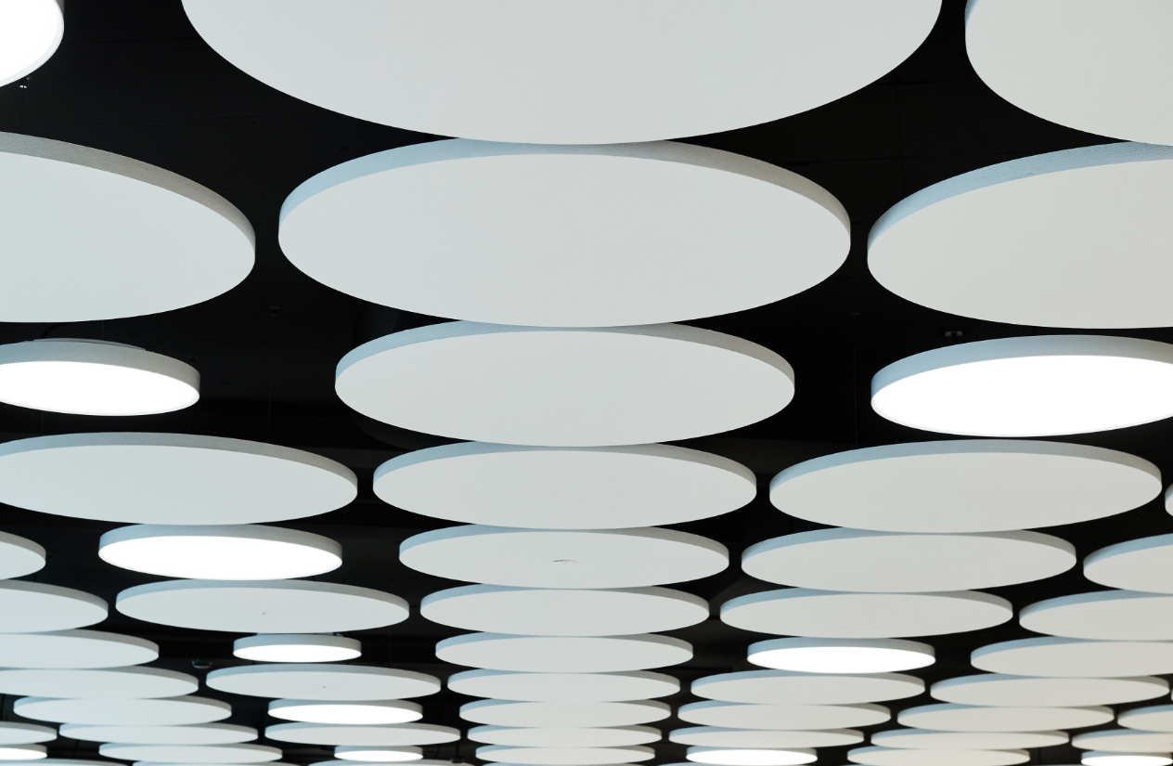


knaufceilingsolutions.com

Slide 2





În 2019, doi dintre cei mai inovatori producători de tavane din lume s-au unit pentru a forma Knauf Ceiling Solutions.
Knauf Ceiling
Solutions

Slide 3






DIVIZII GLOBALE
Prezent in peste 90 de tari
150
ani de experiență
1800
angajați
11
7
țări
fabrici în

Slide 4
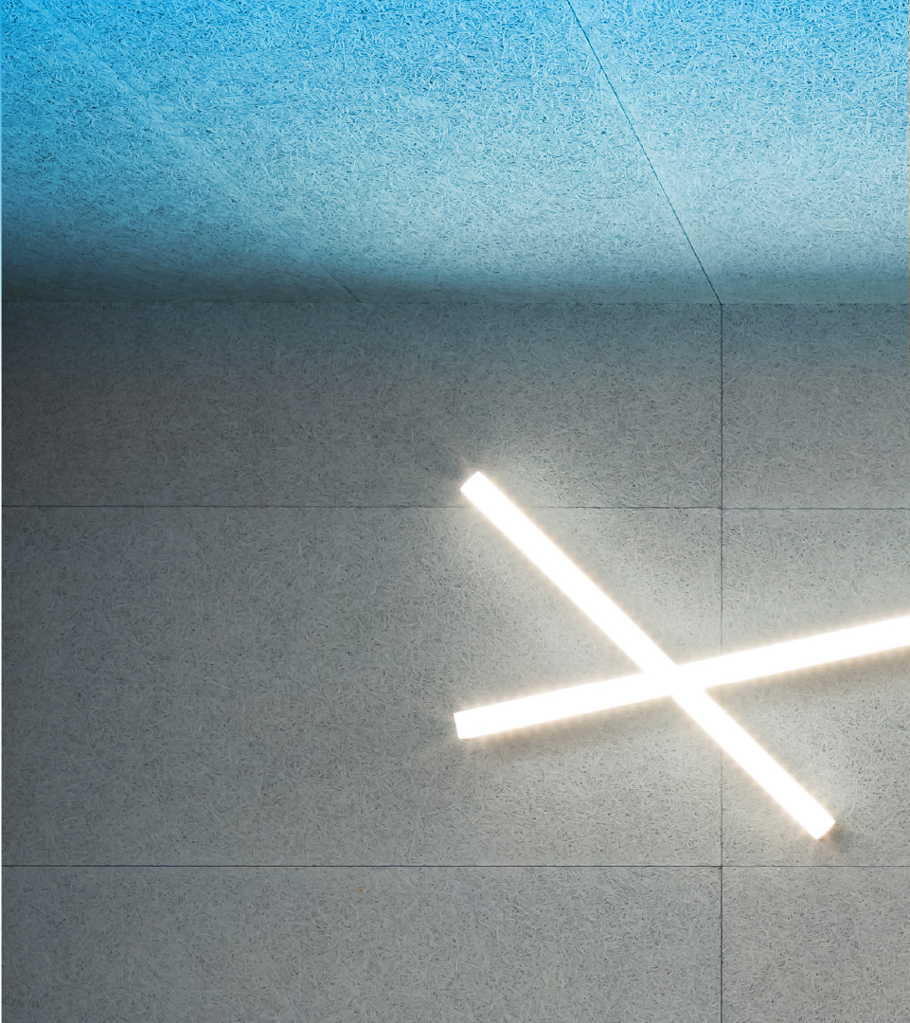

Through eight premises which
guide our actions:
QUALITY
DYNAMICS
SERVICE
INDIVIDUALITY
DIVERSITY
RELIABILITY
SUSTAINABILITY
RESPONSIBILITY
Architects: Weissenböck
and Lahner (Combination)

Slide 5
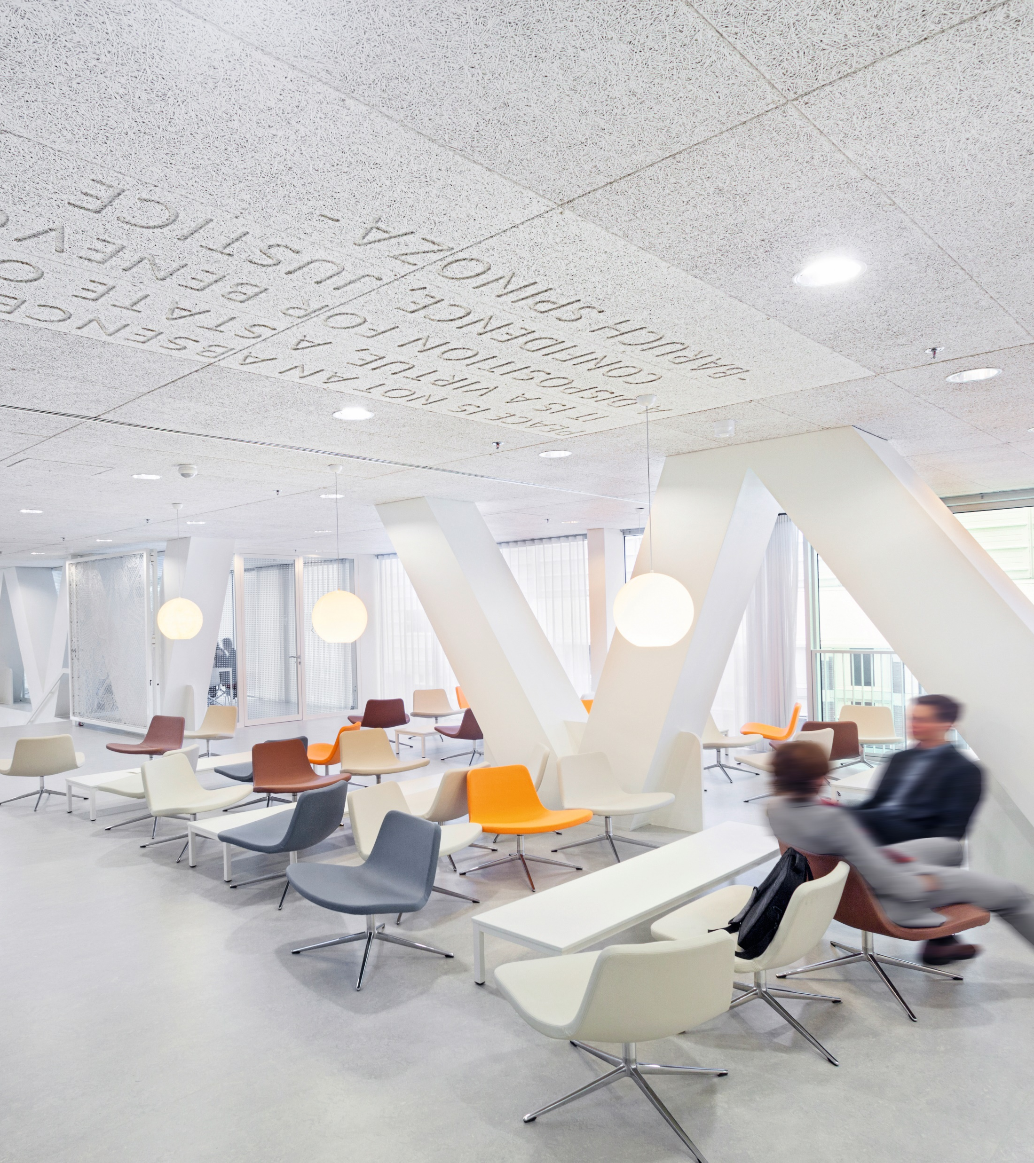
Avem o viziune
Oamenii se simt confortabil și protejați în spațiile lor de viață și de lucru.
Împreună cu clienții noștri, realizăm proiecte la nivel mondial care stabilesc noi standarde în materie de siguranță, confort și estetică.
Împreună putem transforma spațiile în experiențe.
© Dion de Bakker

Slide 6
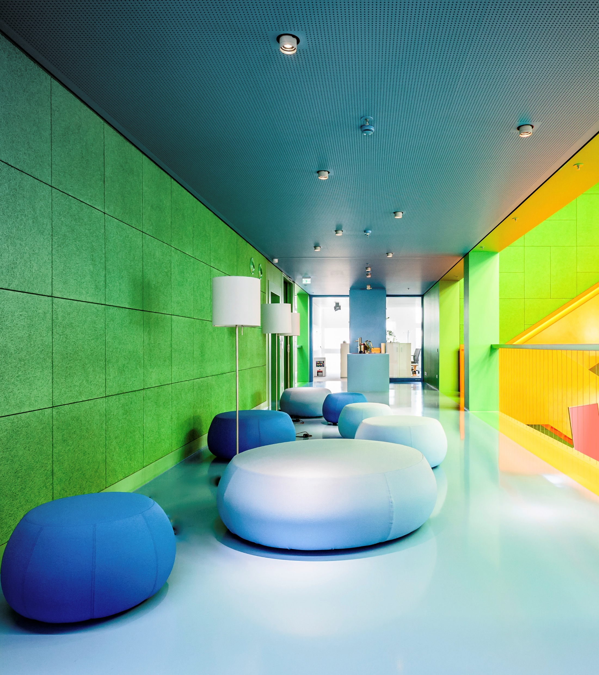
Suntem convinși că cel mai bun mod
de a ne realiza viziunea este
prin intermediul plafonului:
Acesta optimizează acustica dintr-un spațiu.
Protejează împotriva pericolelor de incendiu.
Asigură un aer sănătos la interior.
Stimulează simțurile cu designul său unic.
Acest lucru face ca plafonul să fie cea mai importantă suprafață dintr-o încăpere –
iar soluțiile noastre de multi-materiale pentru sistemele de plafoane perfecționează imaginea unei încăperi.
© Christine Trautner

Slide 7
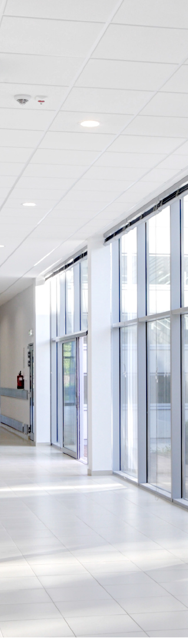
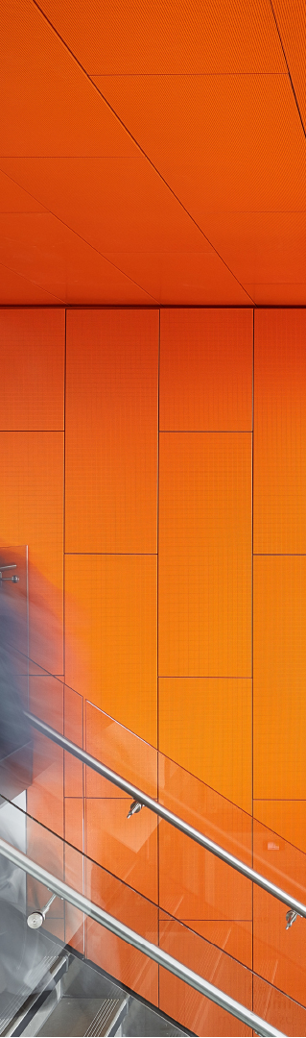
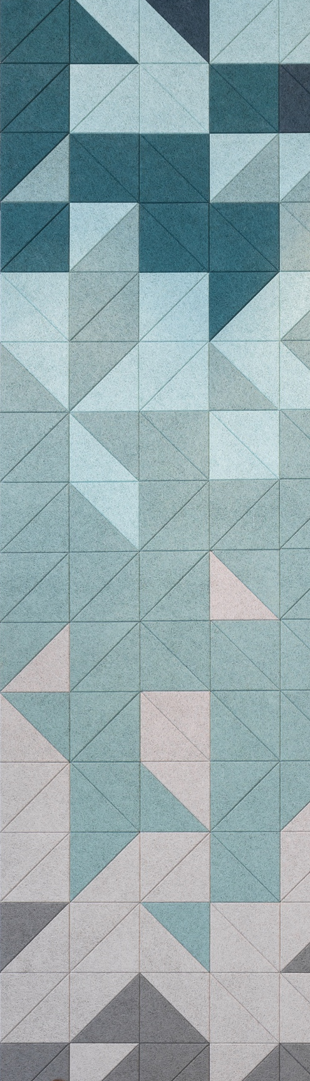
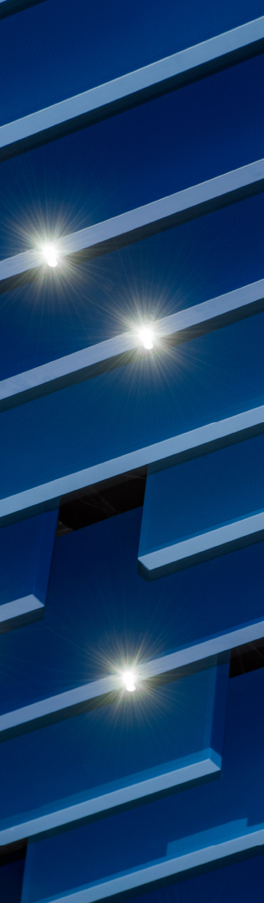
De la plafoane minerale sustenabile și soluții metalice durabile până la soluții de plafoane optimizate din punct de vedere acustic, din lemn și vată de lemn, oferim idei de design sustenabil și funcționalitate maximă pentru a transforma interioarele în experiențe unice.
MULTI-
MATERIALE
© Bartosz Makowski
© Simon Miles
© Matt Livey
© Bettina Meckel - Fotodes

Slide 8
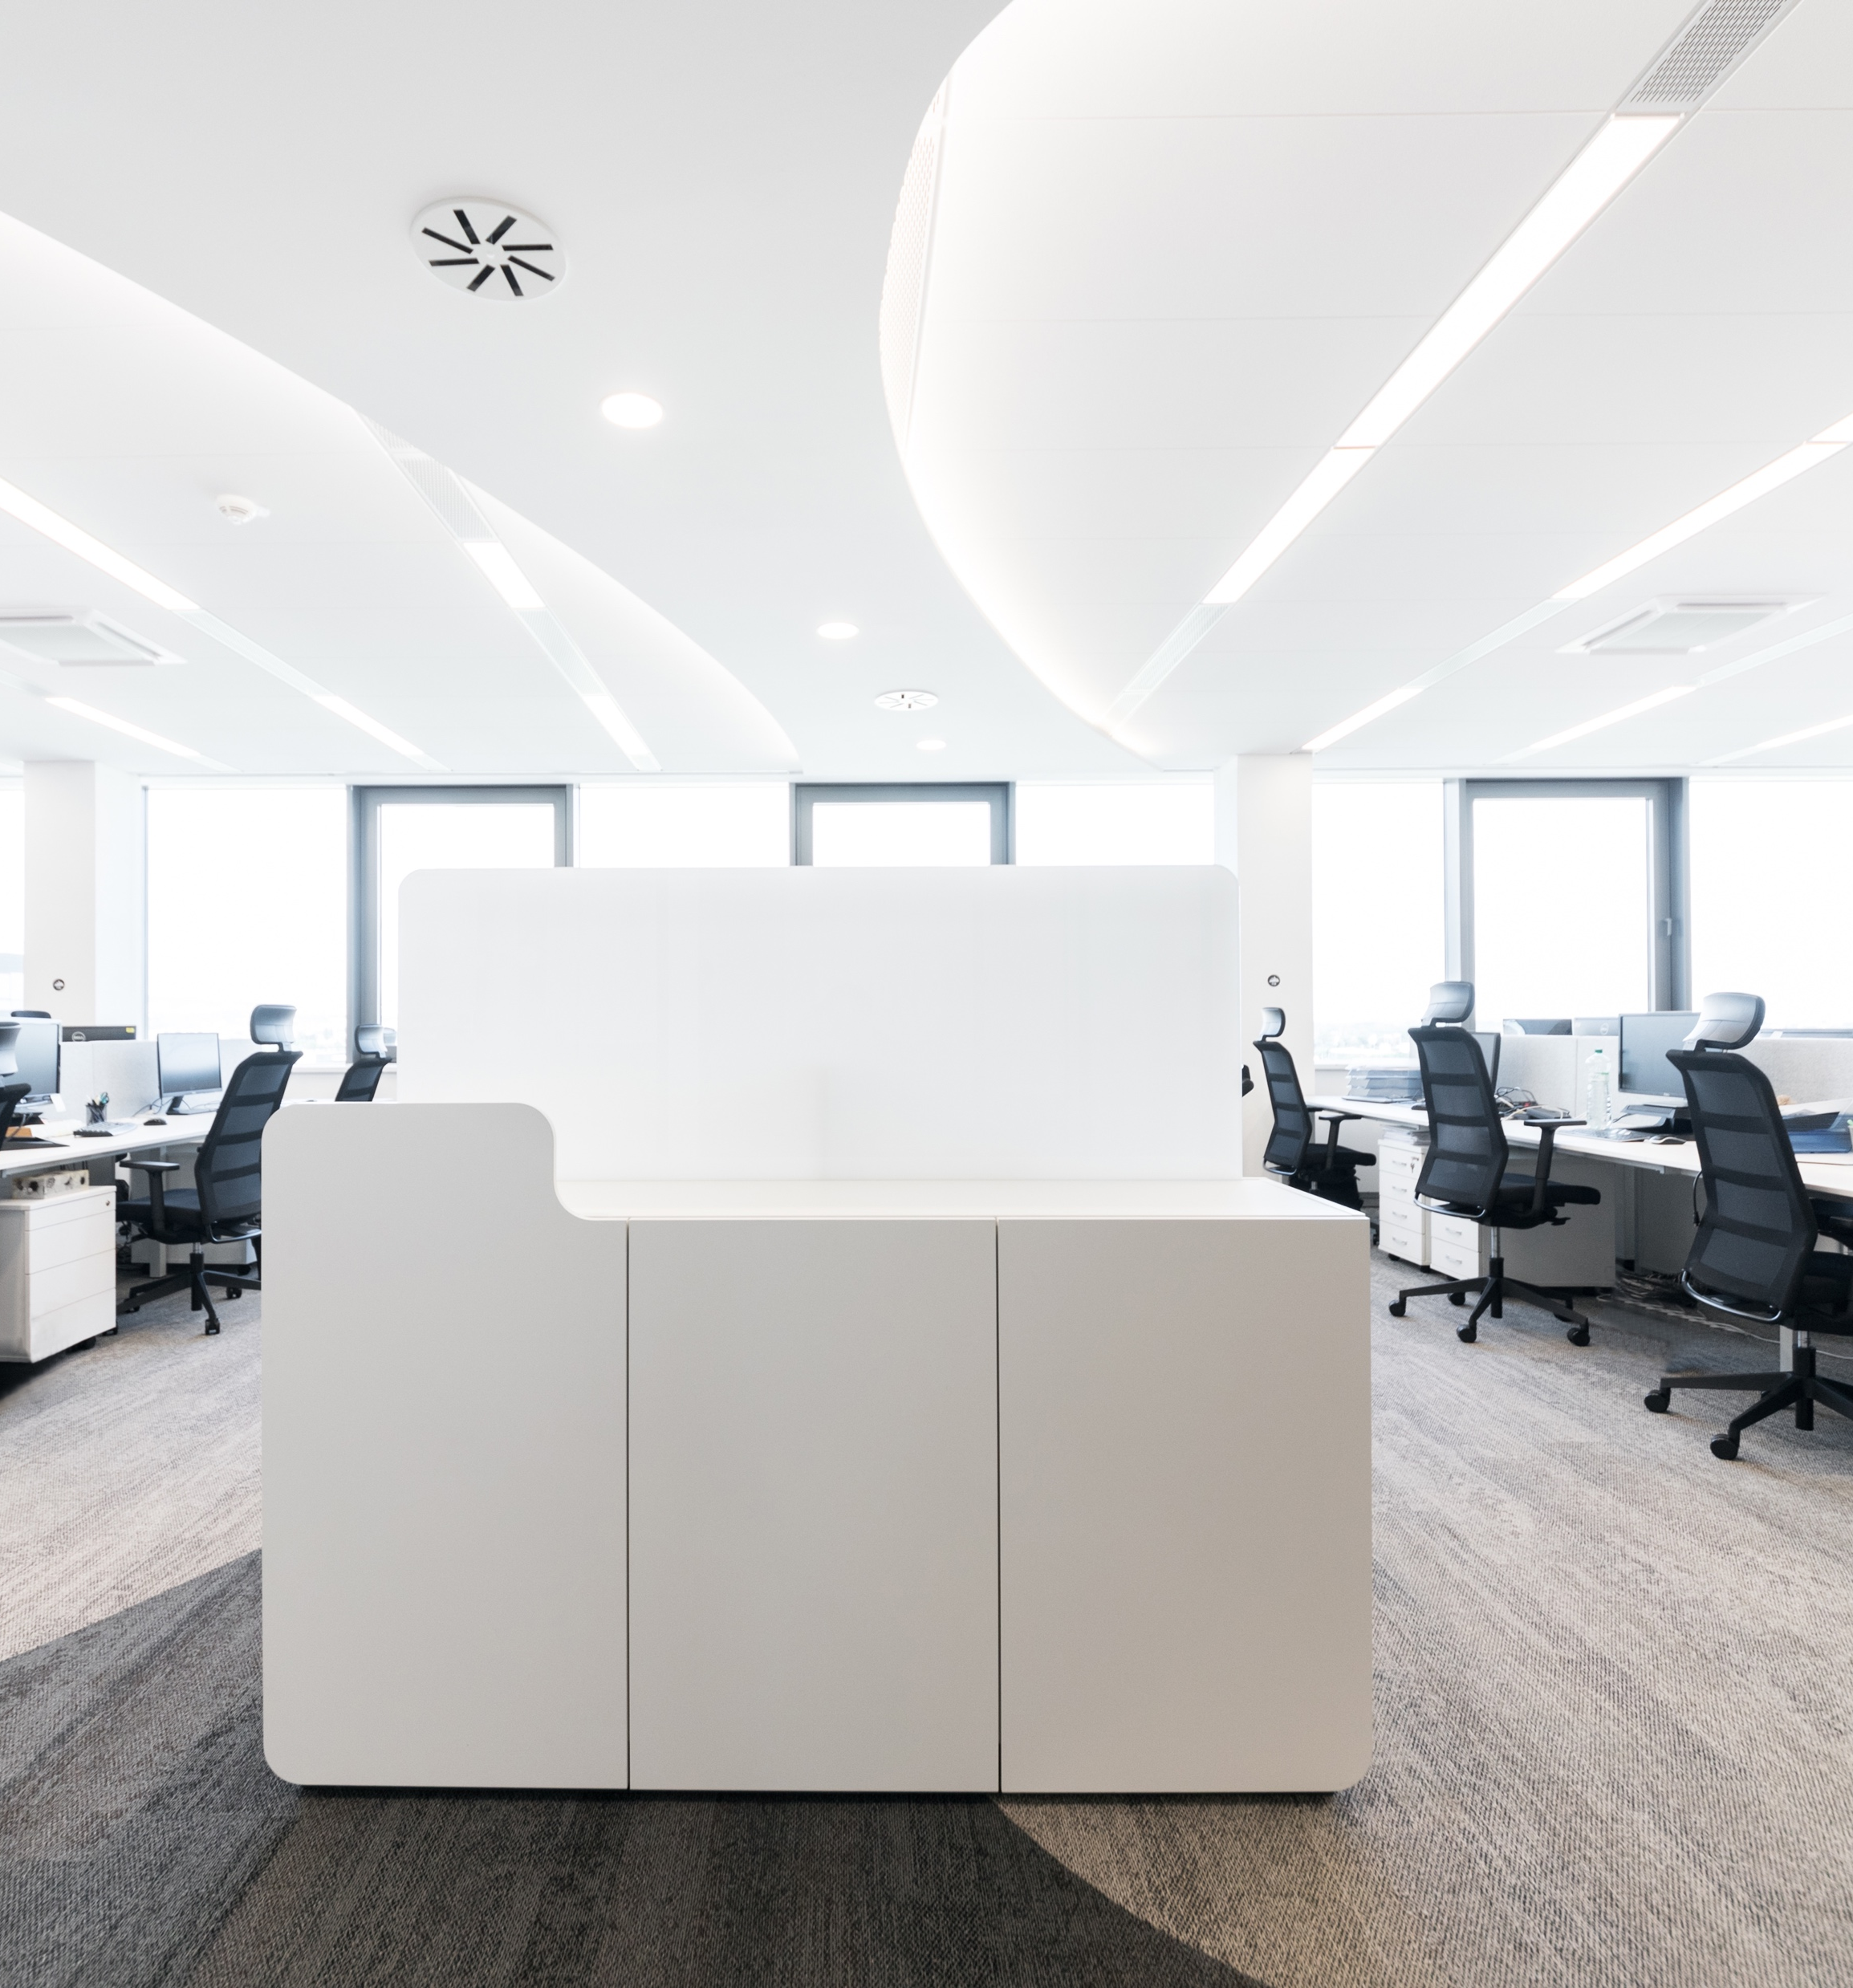
SOLUTII PLAFOANE MINERALE
Functional si inovator
Într-o lume în care designul durabil este de o importanță primordială, plafoanele noastre minerale oferă o gamă de performanțe de la Cradle la Cradle Certified® la Indoor Air Comfort Gold, pentru a crea spații interioare uimitoare și sănătoase.
Soluțiile de tavane minerale sunt percepute ca reper internațional pentru îndeplinirea standardelor de performanță și calitate.
Tavanele netede, albe, din fibre usoare de vata oferă o soluție acustică și sunt ușor de instalat pentru confort și bunăstare.
O gamă nesfârșită de posibilități impresionante de design poate fi realizata cu elemente baffle, tavane insula și panouri absorbante de perete.
© Jiří Hloušek

Slide 9
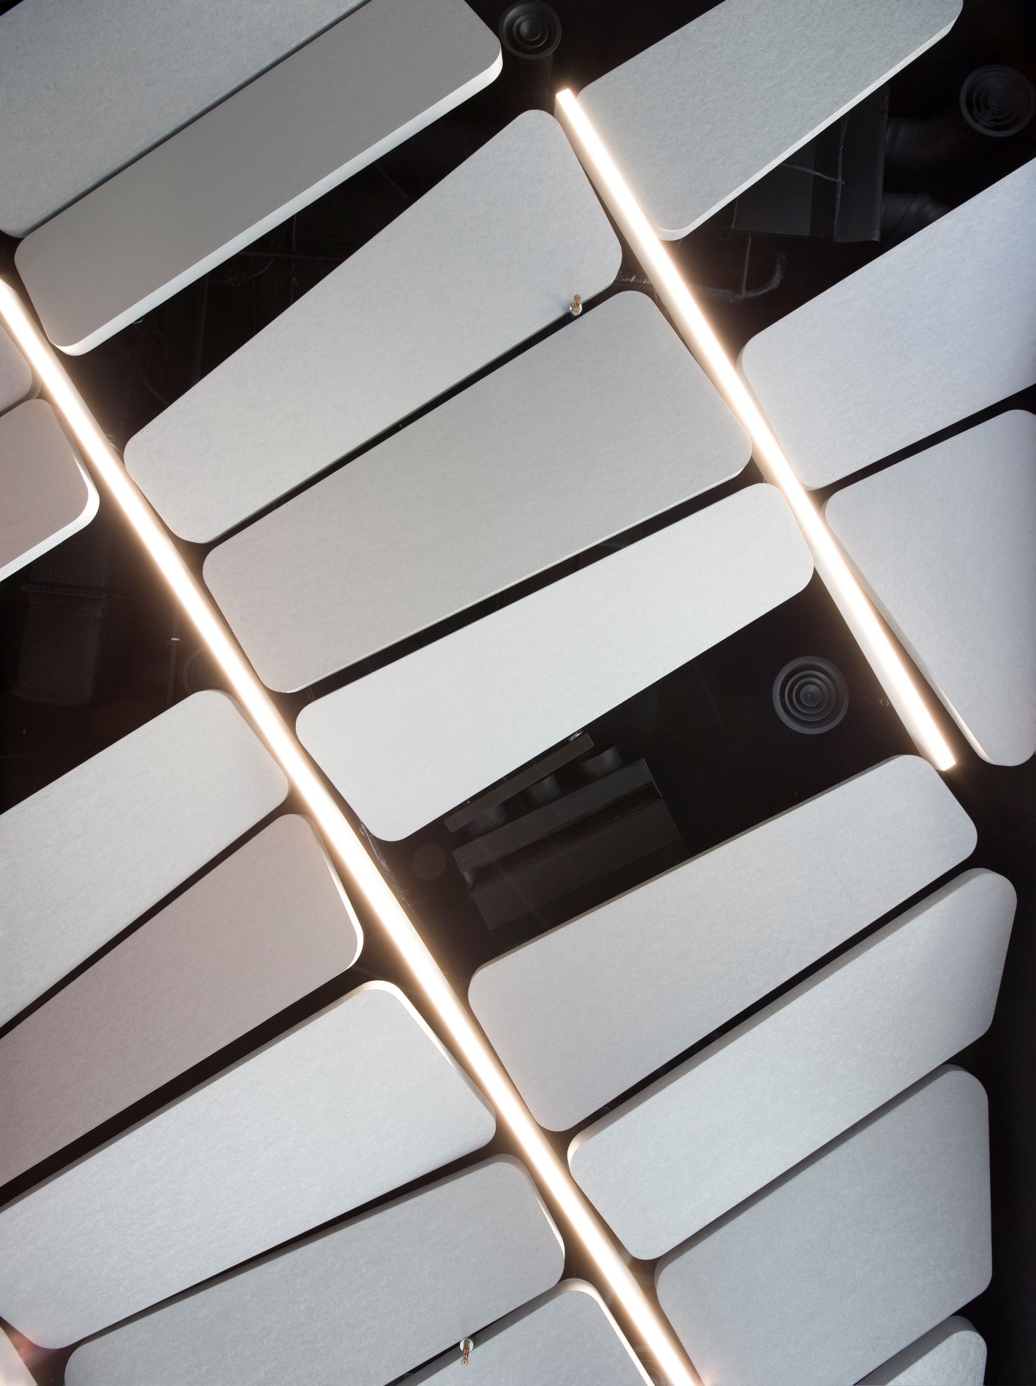
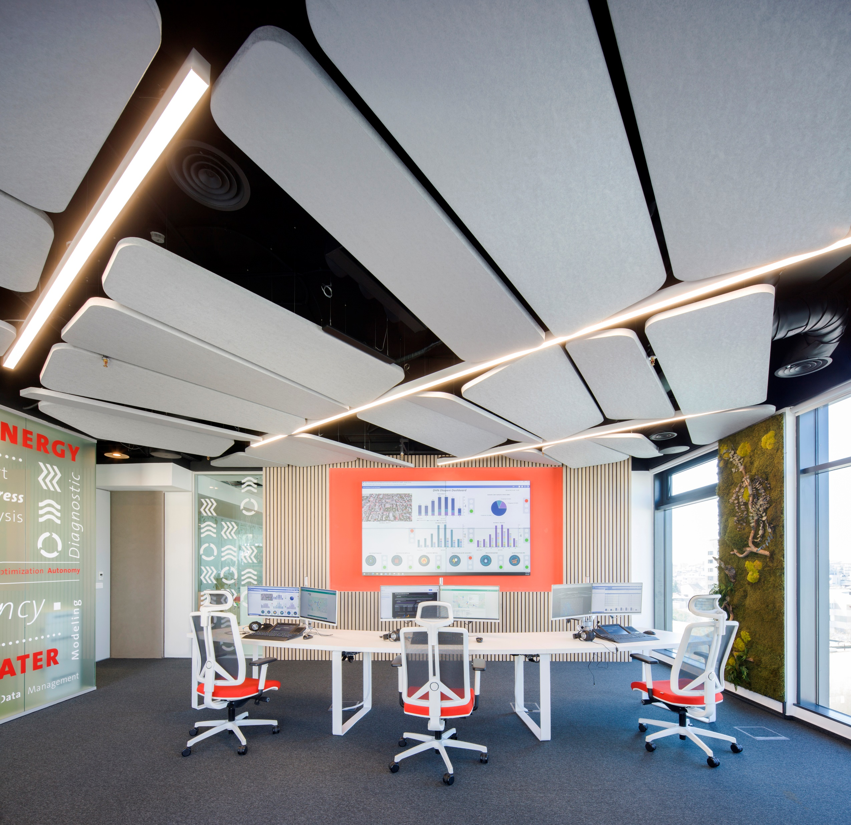
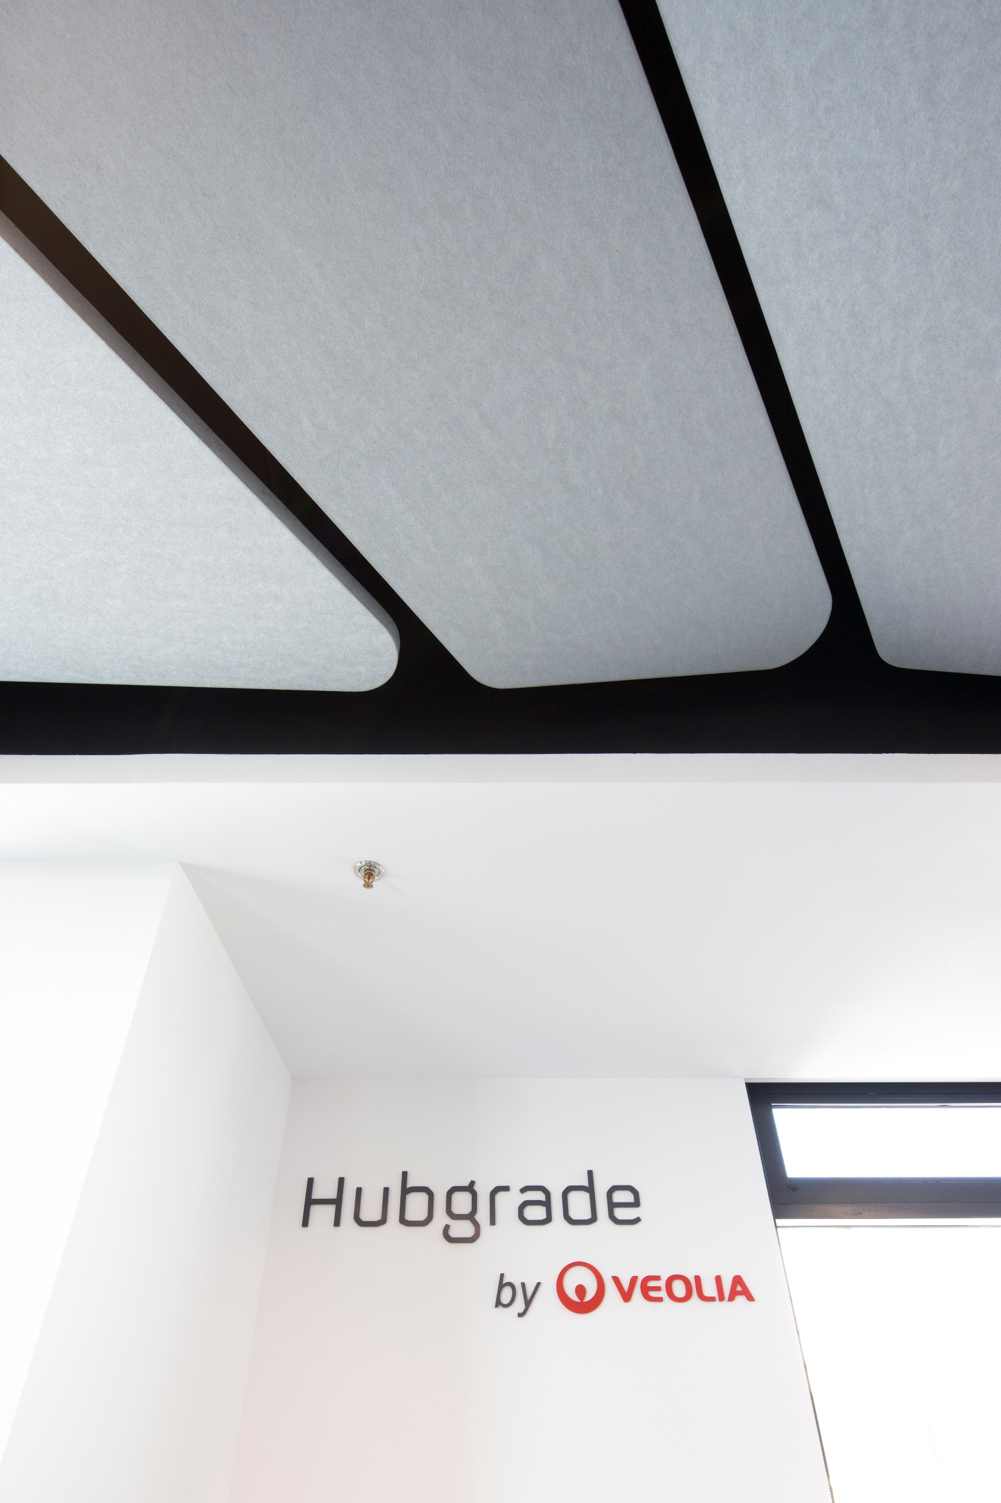
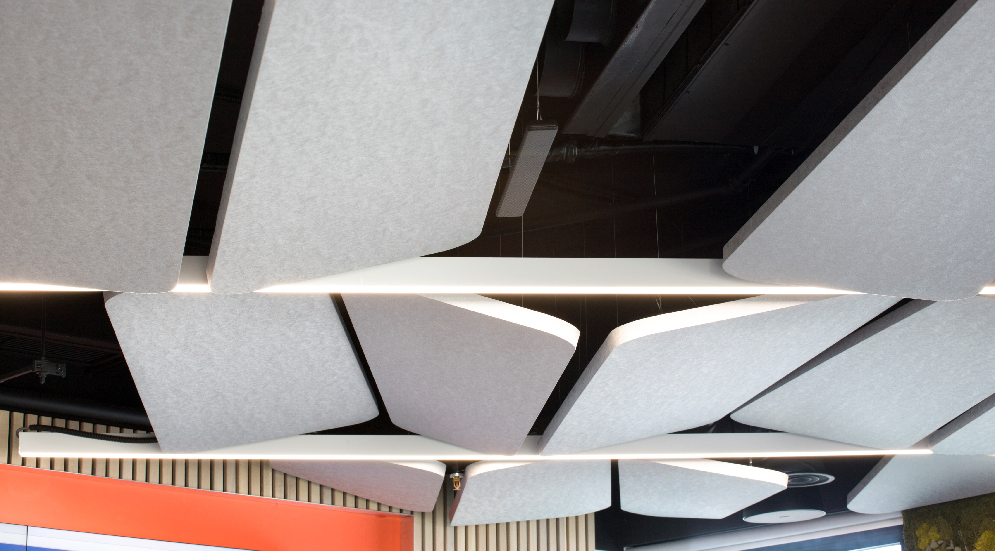
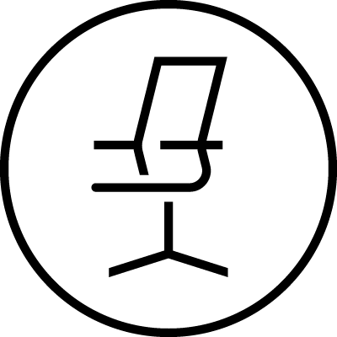
Sediu birouri Hubgrade
București
România
Mineral
BIROURI
Workplaces that work better
© Andrei Mărgulescu

Slide 10
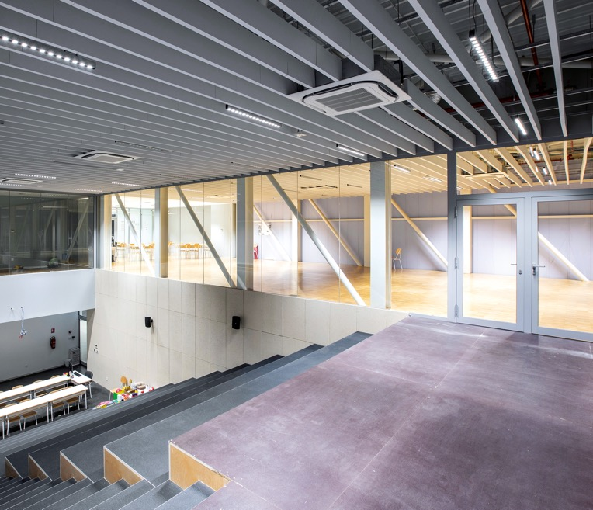

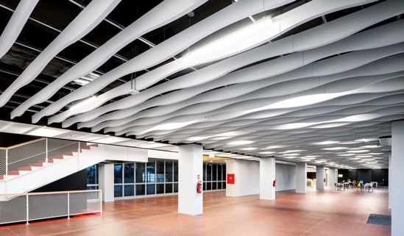
Ivanja Reka
Elementary School
Croatia
Mineral & Mesh
EDUCATIE
Create spaces to inspire
© Miljenko Hegedić

Slide 11
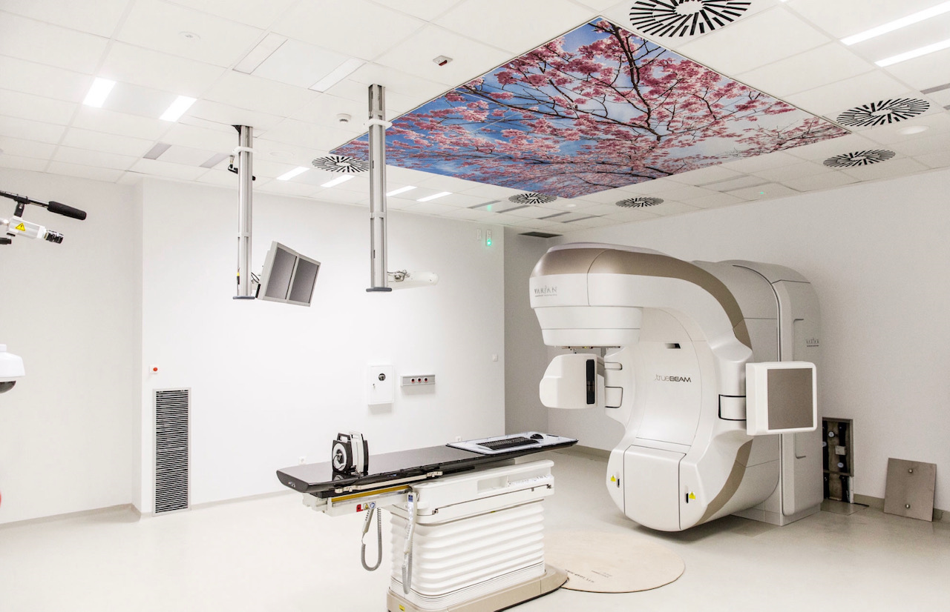

Spitalul de Oncologie și radiologie
Belgrad
Serbia
Mineral
HEALTHCARE
Creating spaces to heal
© Miljenko Hegedić

Slide 12
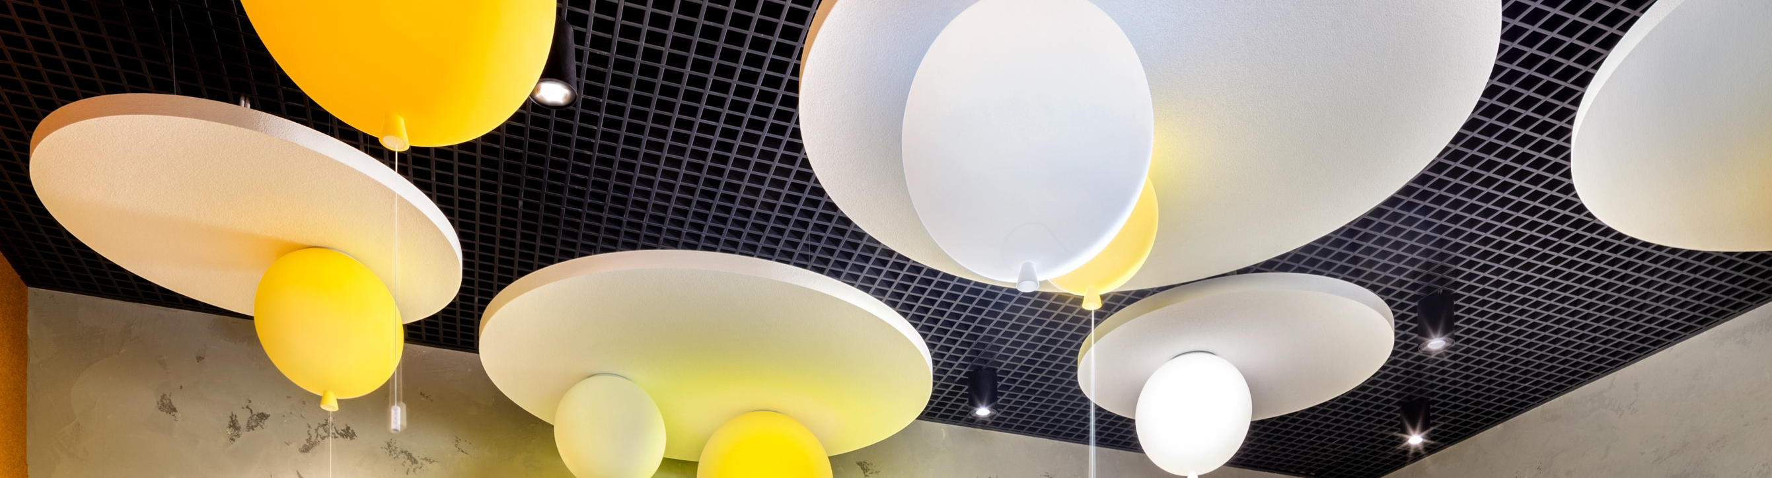
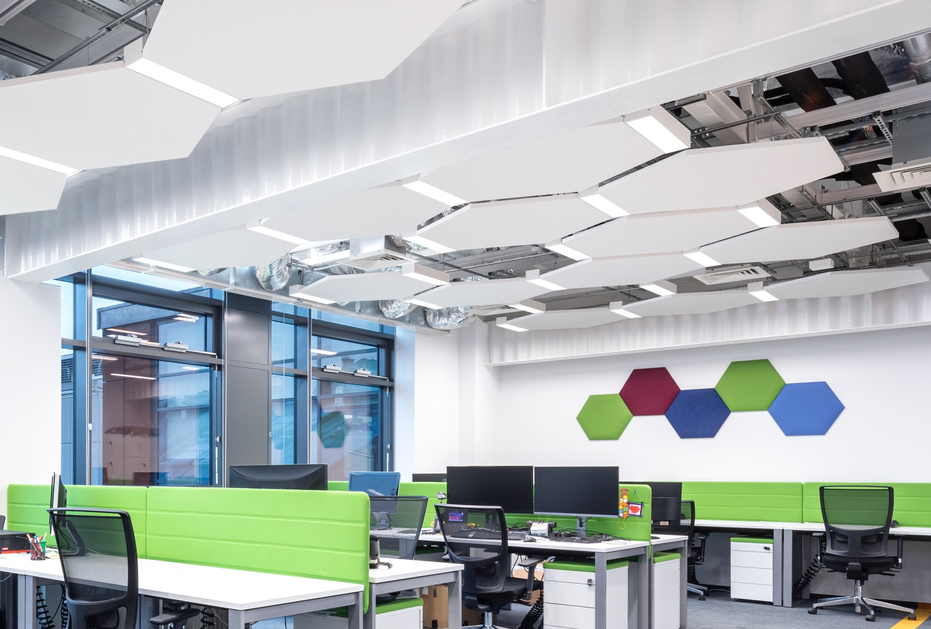
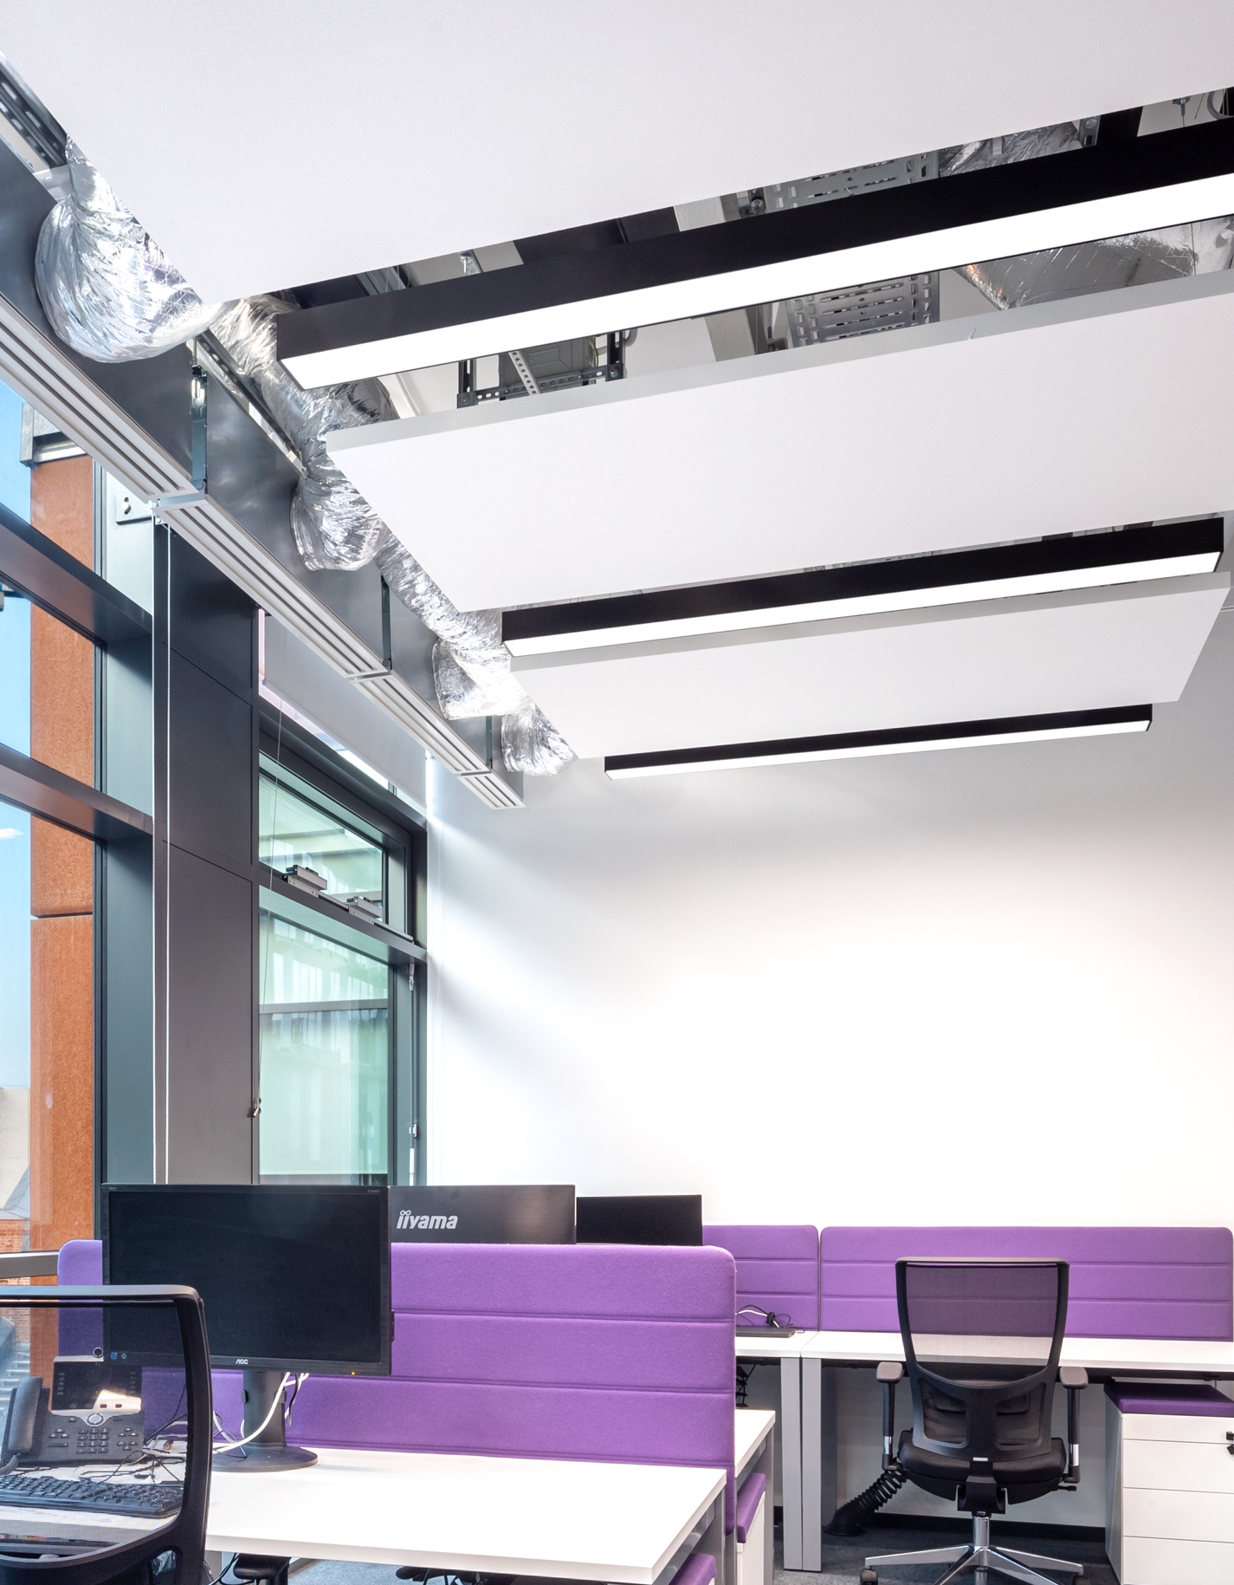
Atende,
Centrum
Praskie
Koneser
Poland
Mineral, Metal
BIROURI
Workplaces that work better
©Szymon Polański

Slide 13
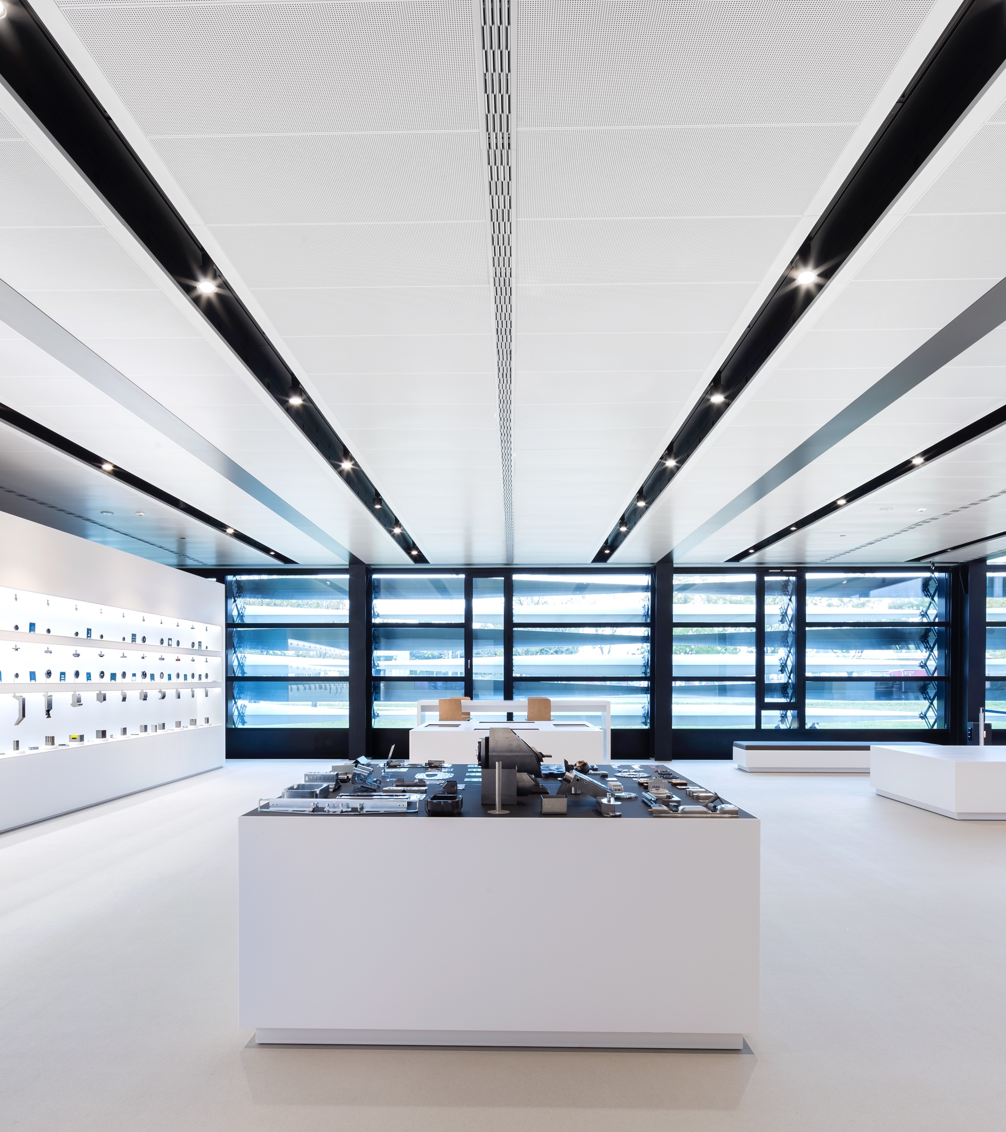
SOLUTII PLAFOANE METAL / MESH
Durabil si atemporal elegant
Plafoanele noastre din metal și mesh Cradle to Cradle Certified® Silver variază de la sisteme standard până la soluții specializate de design personalizat.
O gamă largă de culori și modele de perforatii oferă o estetică modernă și contemporană.
Cu soluțiile noastre metalice personalizate, puteți obține o imagine monolitică cu mega panouri metalice sau un efect radial cu tavane trapezoidale, pentru a crea un interior unic.
© Szymon Polański

Slide 14
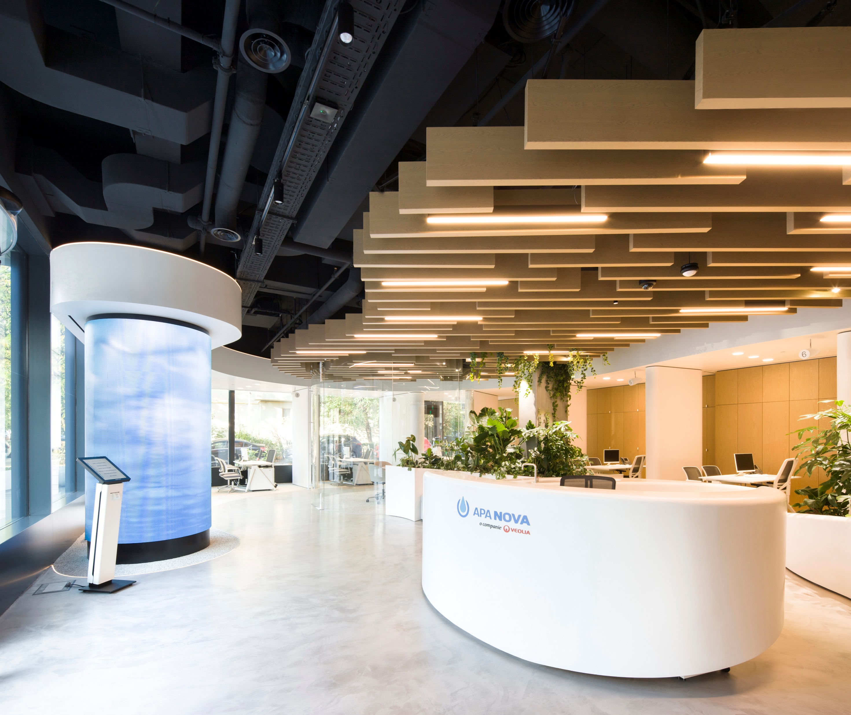
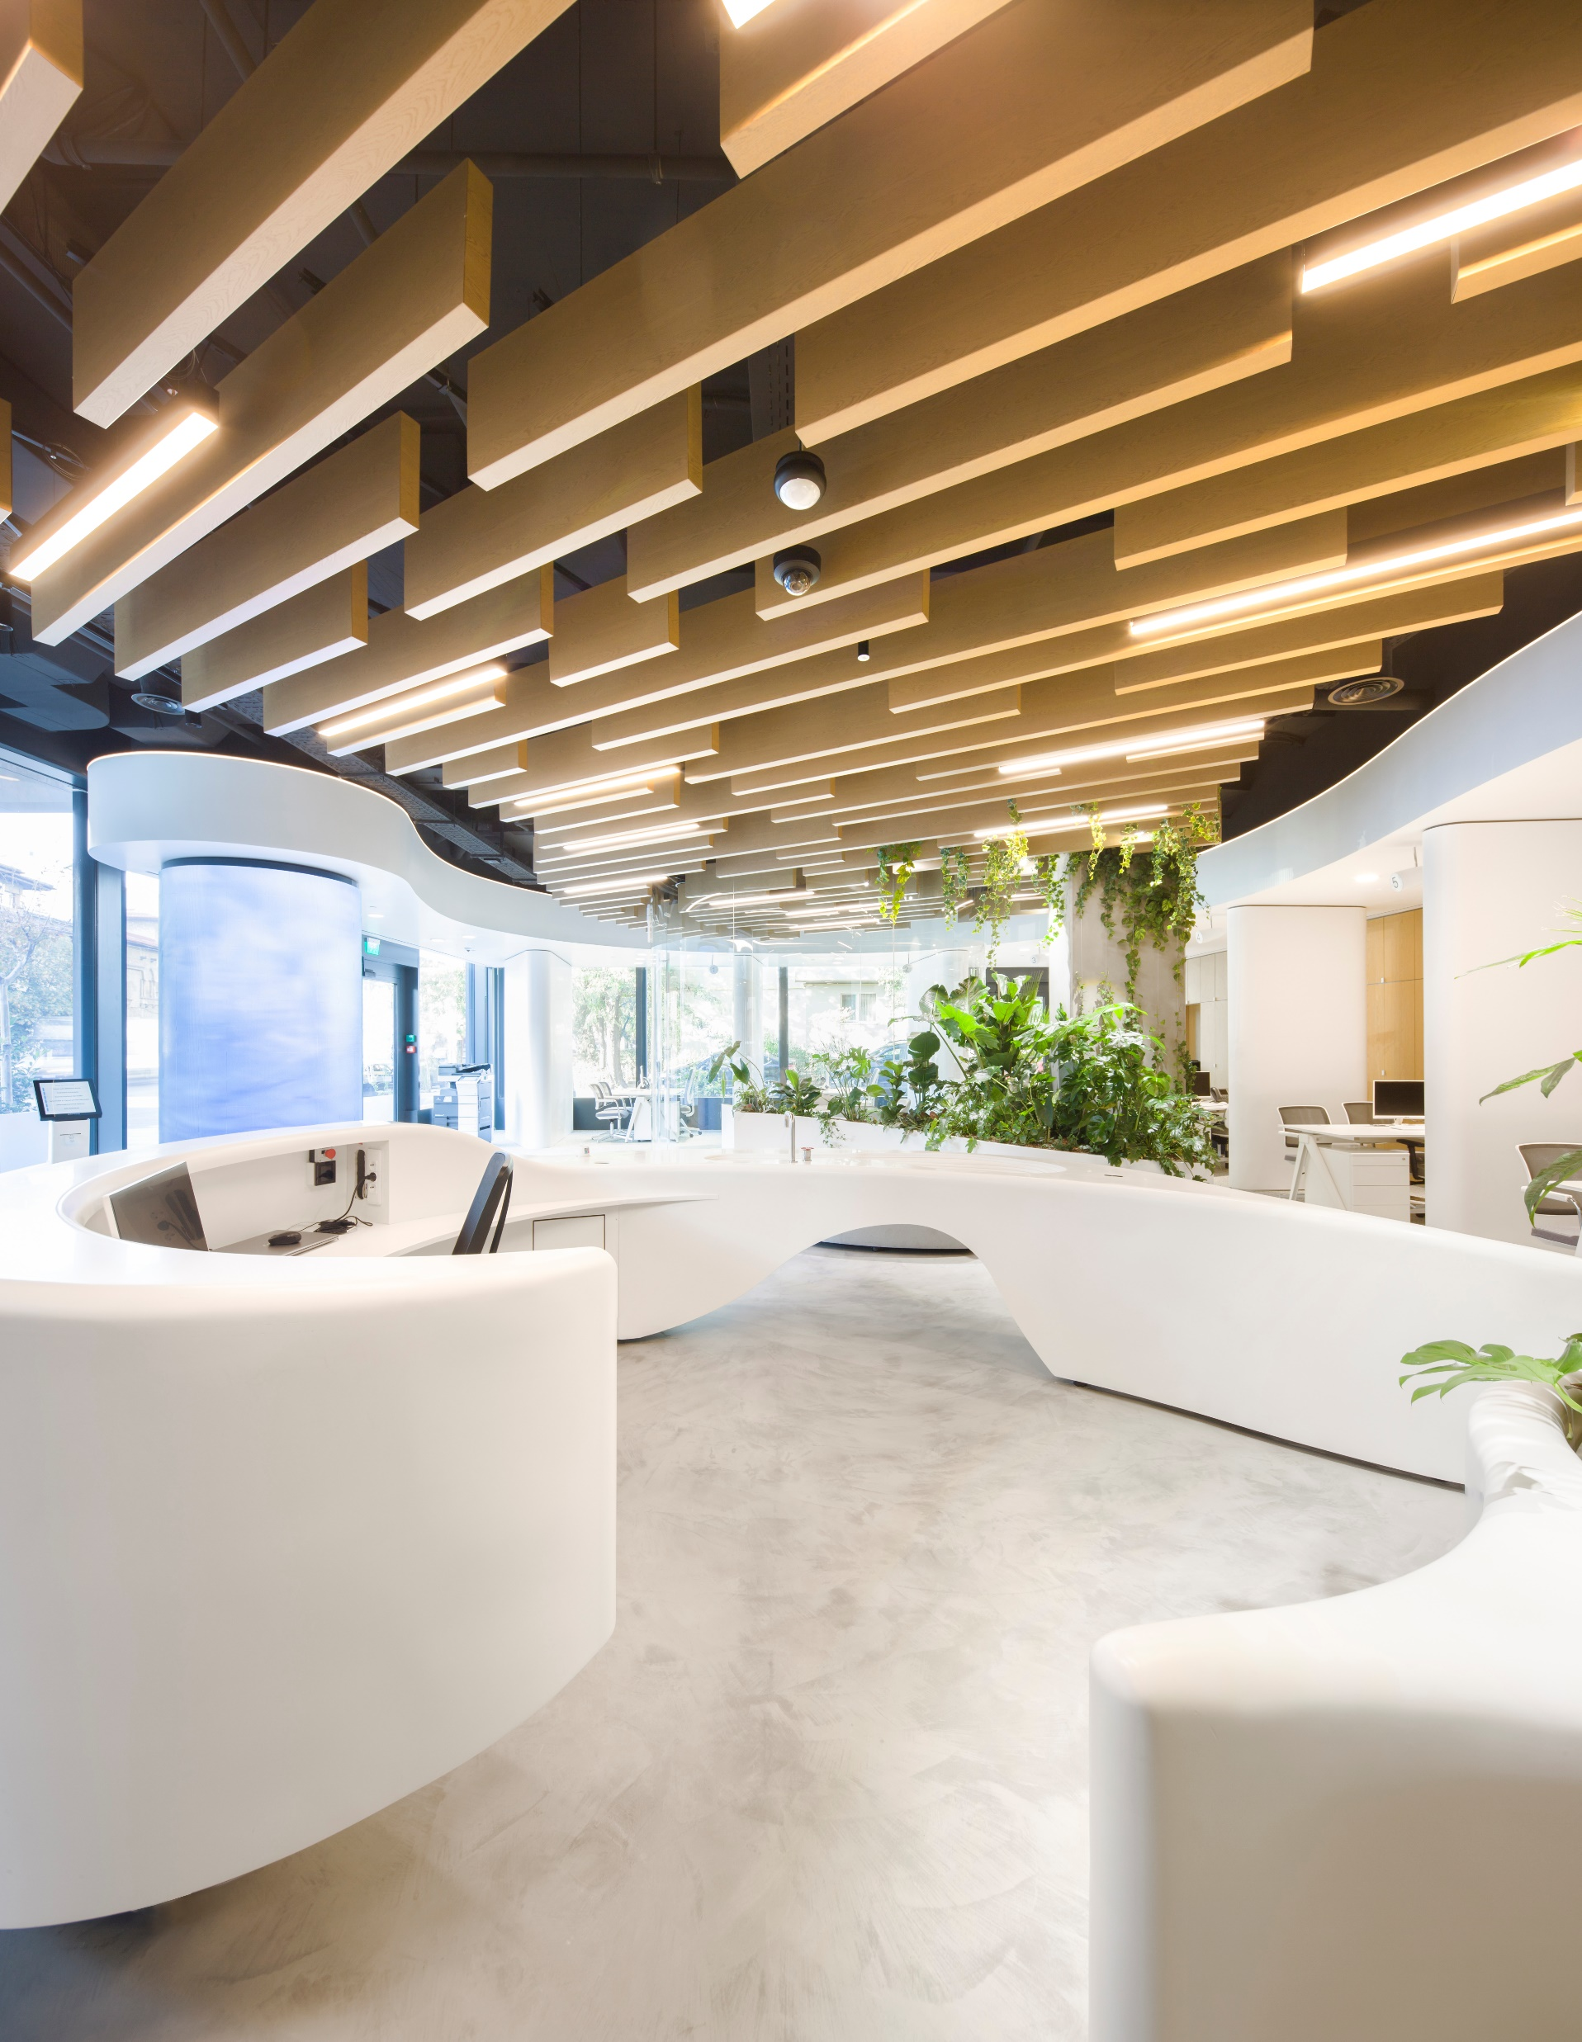
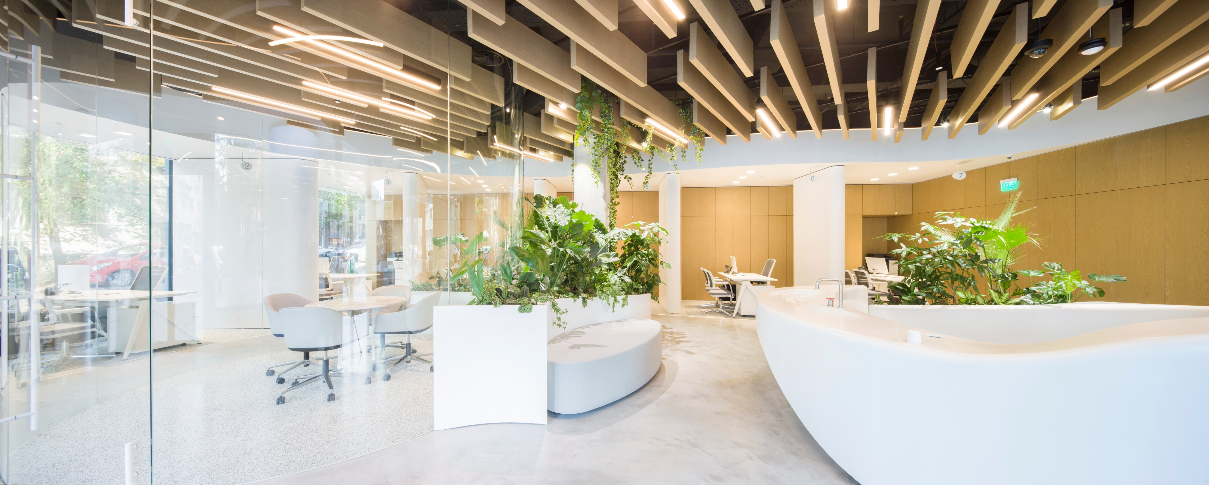
Sediul
ApaNova
București
România
Metal
BIROURI
Workplaces that work better
© Andrei Mărgulescu

Slide 15
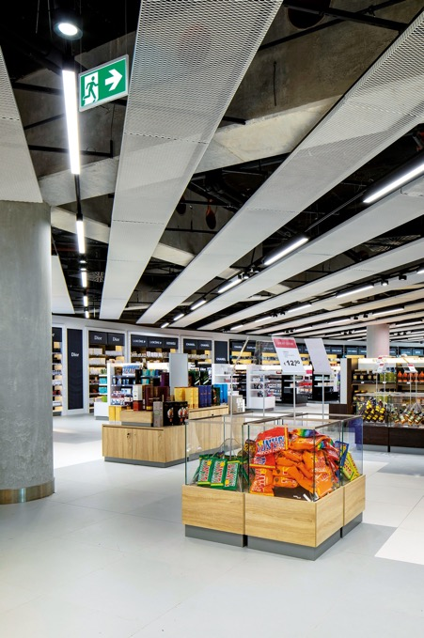
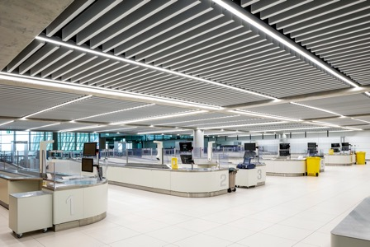
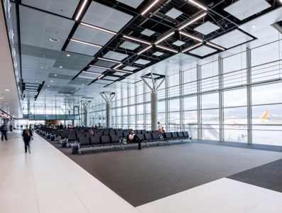

Metal & Mesh
Airport Split
Croatia
TRANSPORT
Architecture that moves people
© Miljenko Hegedić

Slide 16
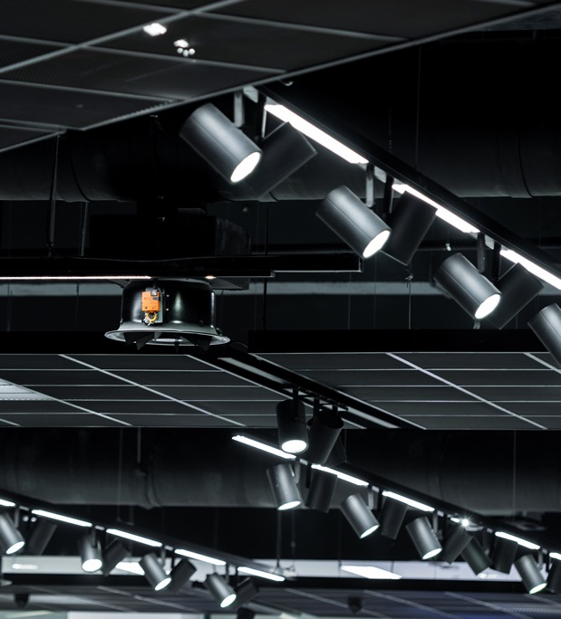
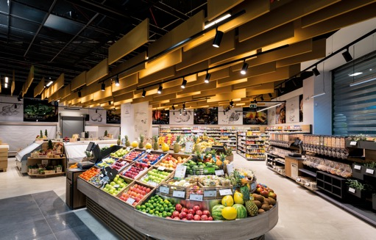
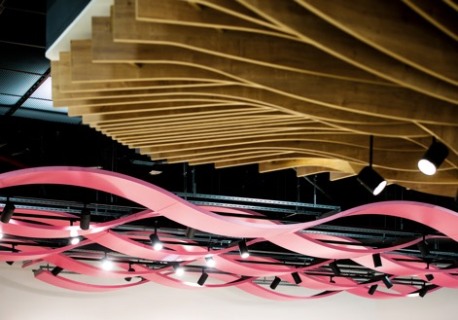

Univerexport
Serbia
Mesh, Metal & Mineral
COMERT
Shaping the retail experience
© Marko Cvetkovic Cvele

Slide 17
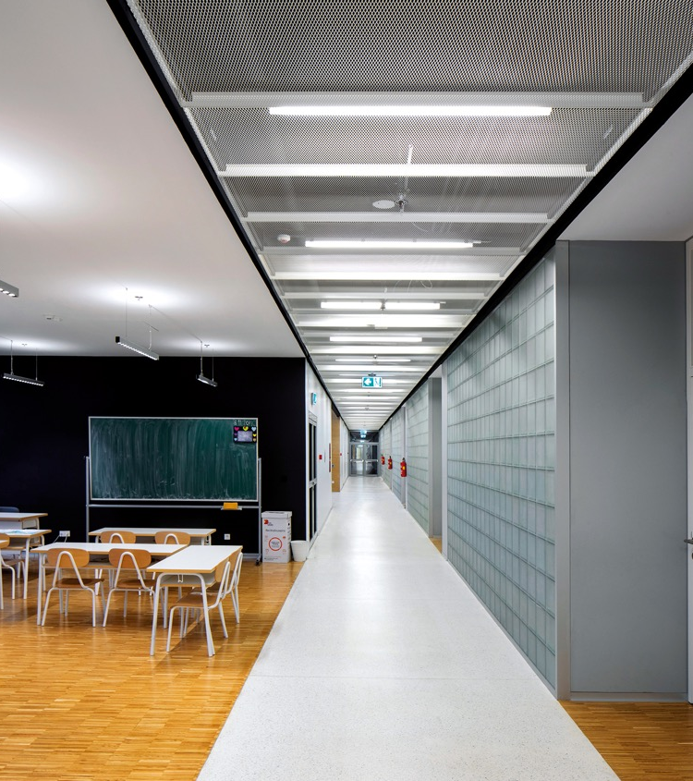
Ivanja Reka
Elementary School
Croatia
Mineral & Mesh
EDUCATIE
Create spaces to inspire
© Miljenko Hegedić

Slide 18
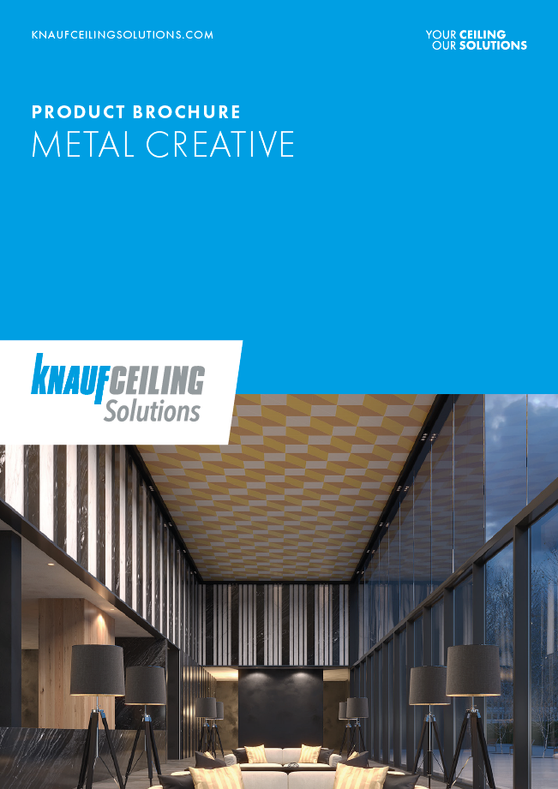
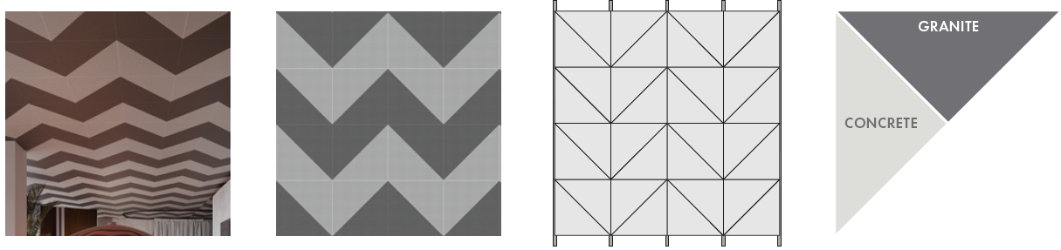
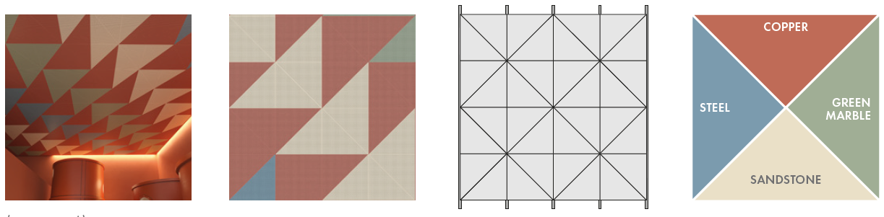
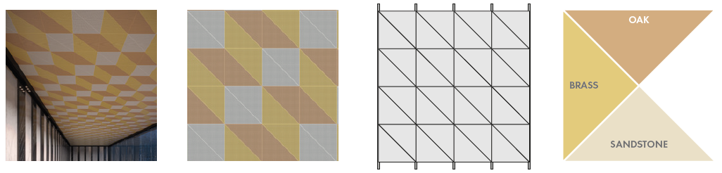
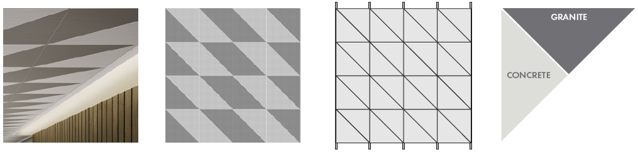

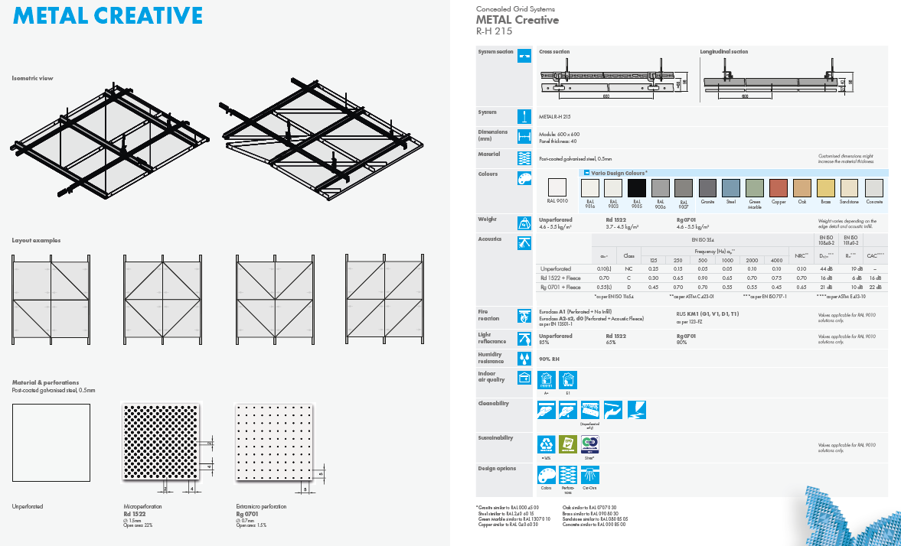
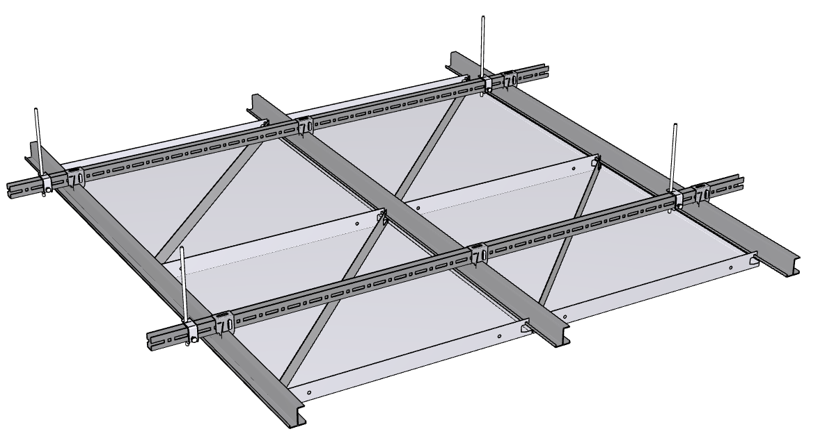
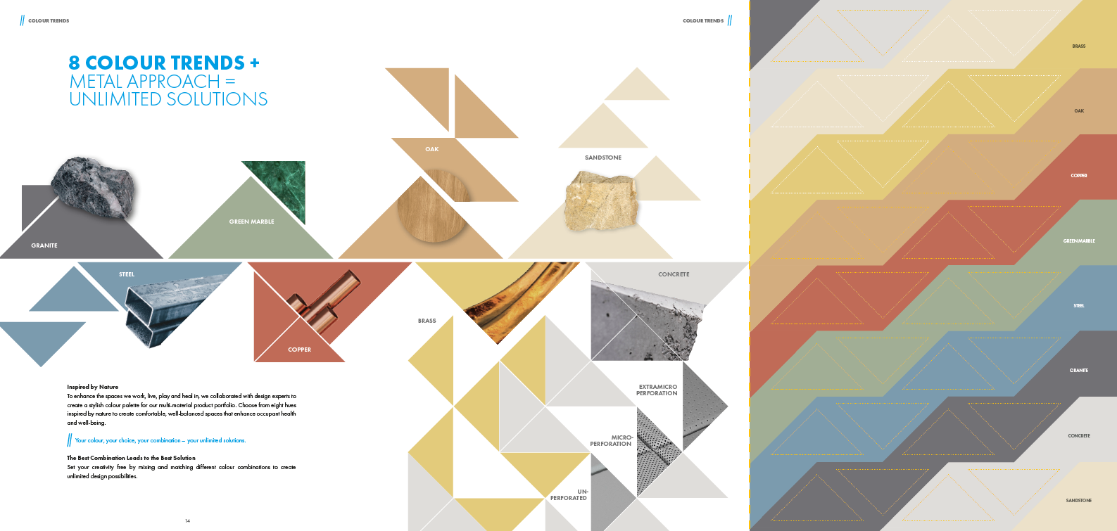
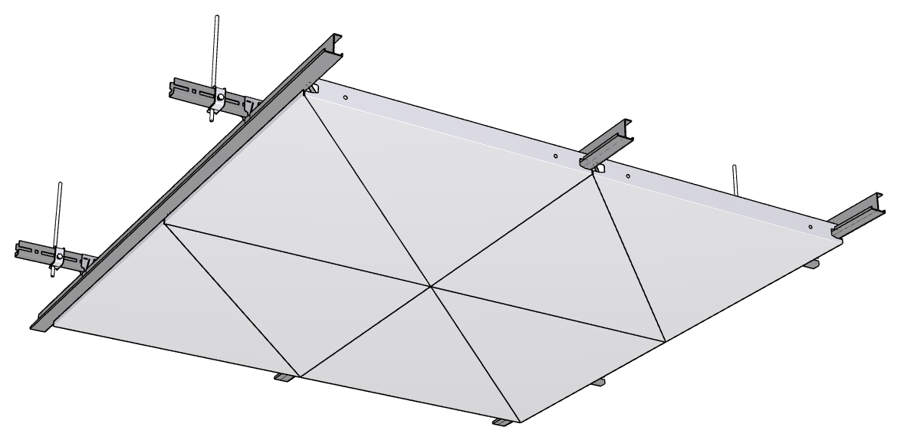
Metal Creative
Prin combinarea plăcilor metalice triunghiulare cu opțiuni de culori de ultimă generație pot fi realizate cu ușurință și rapiditate adevărate lucrări de creație la comandă.
Machete predefinite pentru a inspira si inguraja creativitatea
Date tehnice de la sistemul Hook-on standard + desene CAD dedicate
3D PDF + 2D /3D CAD Desene

Slide 19
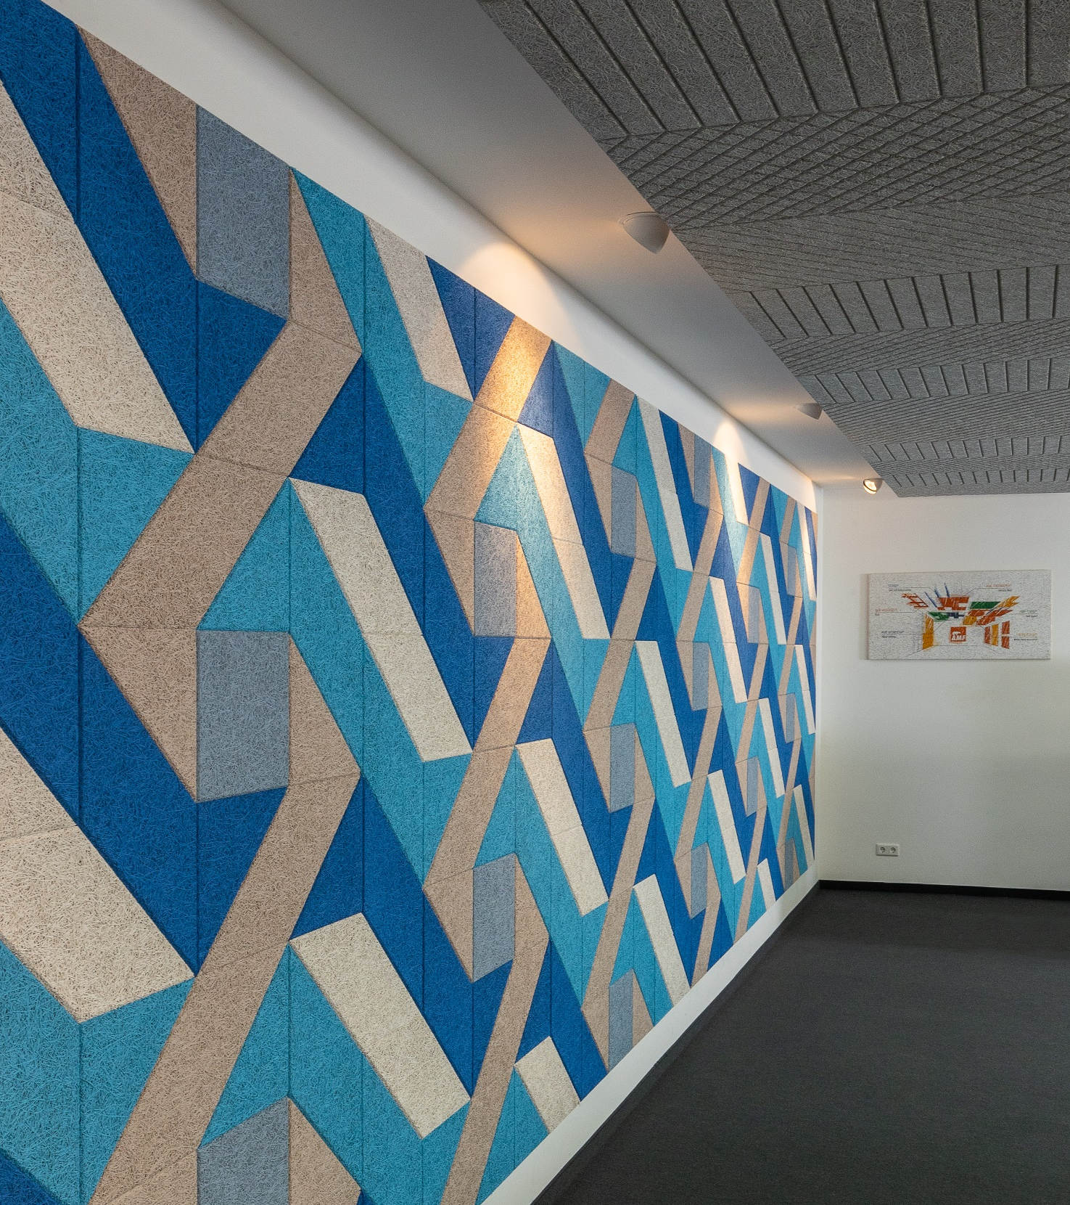
SOLUTII PLAFOANE
FIBRA DE LEMN
Creative si diverse
Soluțiile durabile de succes, cum ar fi plafoanele din fibra de lemn lipită cu magnezit, sunt create cu o viziune clară și o abordare inovatoare.
Din 1908, gama noastră diversă de produse din fibra de lemn a evoluat semnificativ. Soluțiile acustice din fibra de lemn sunt disponibile într-o varietate aproape nelimitată de culori pentru a crea spații inovatoare și durabile.
În 2021, am primit premiul Cradle to Cradle Certified® Gold, de renume internațional, pentru HERADESIGN® Fine, Superfine, Micro și Plano pentru culorile albe și naturale.
© Fotofachgeschäft Glanznig e.U.

Slide 20
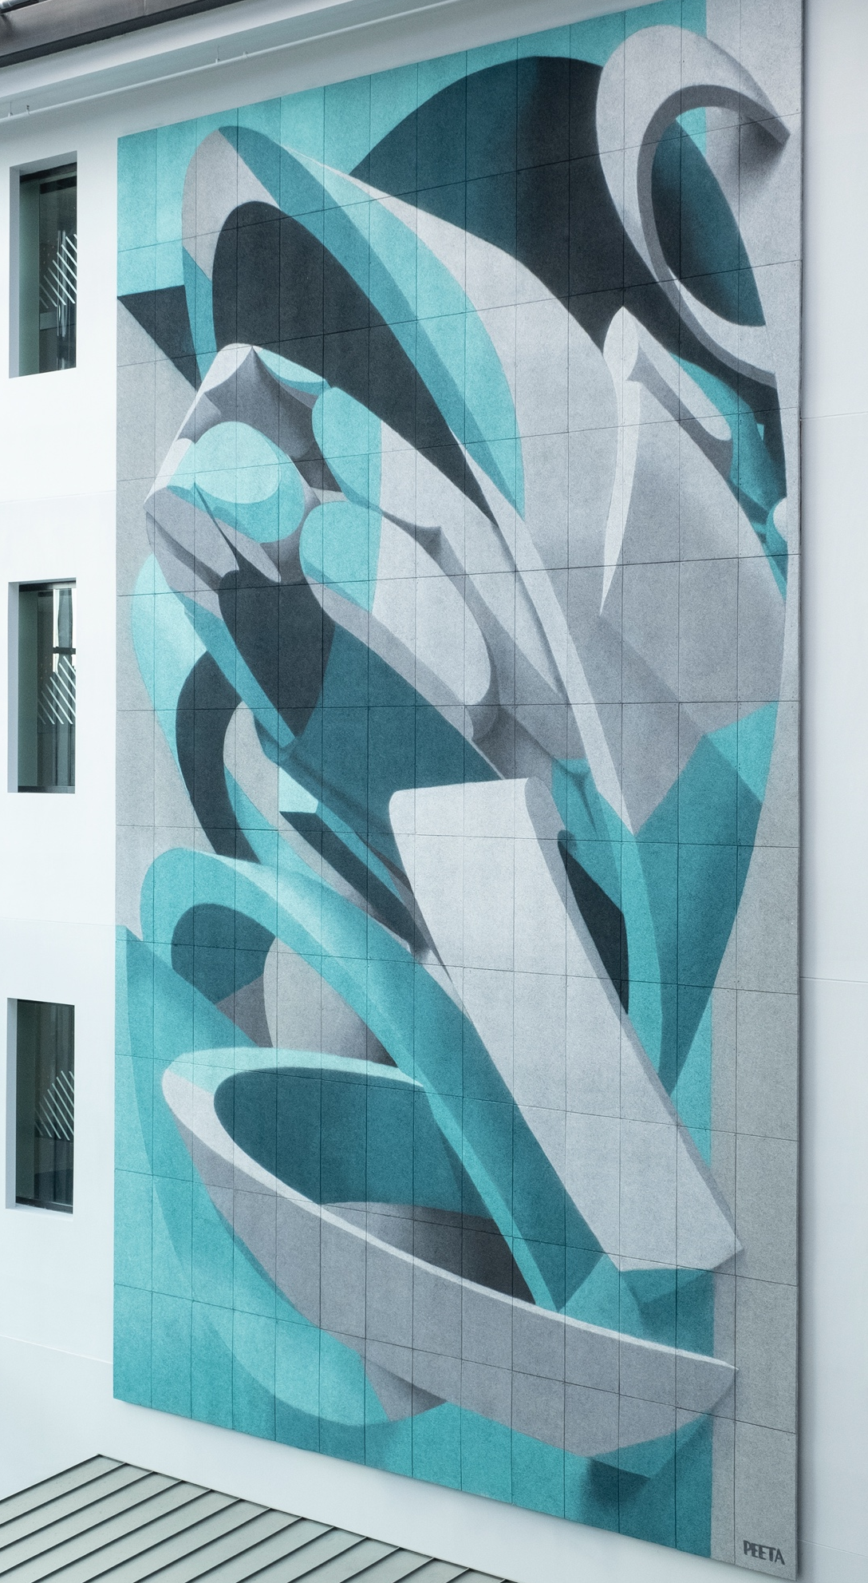
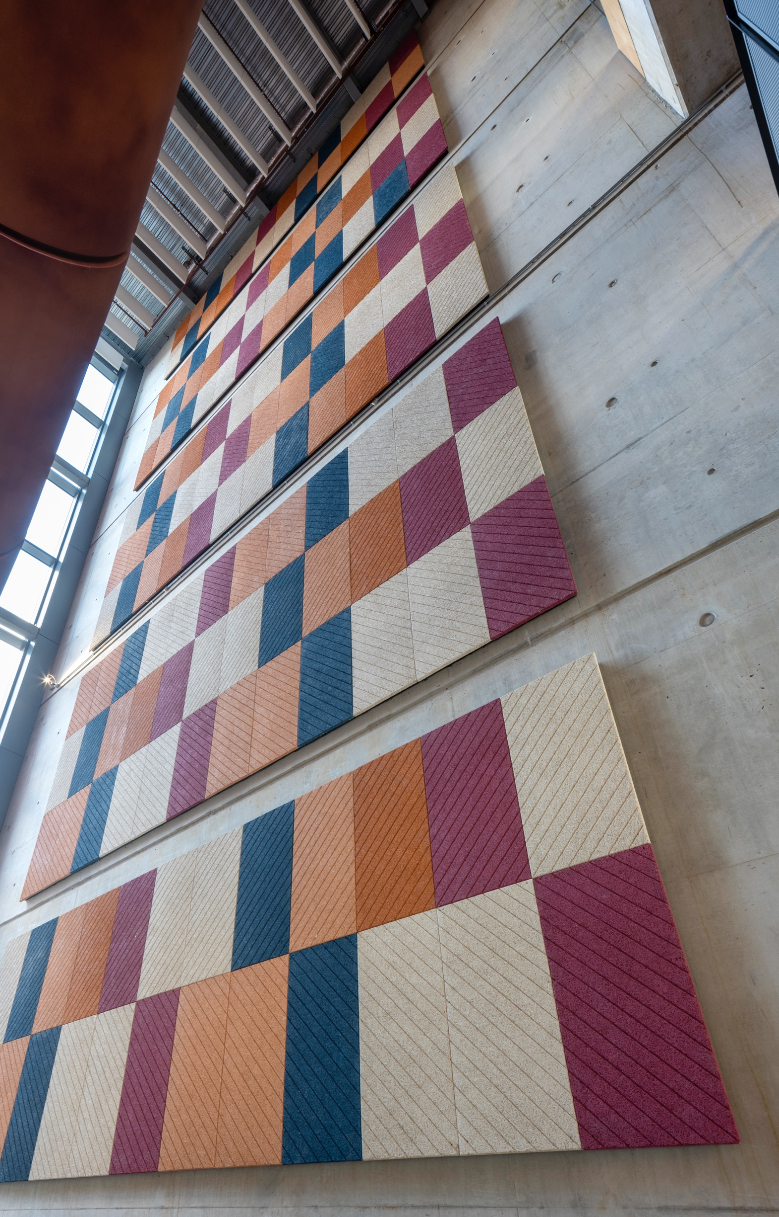
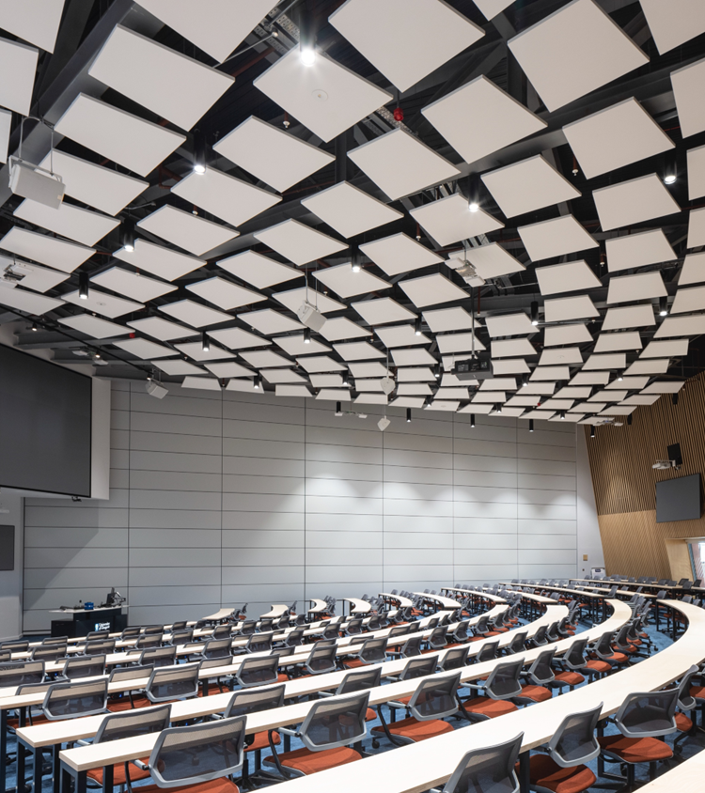
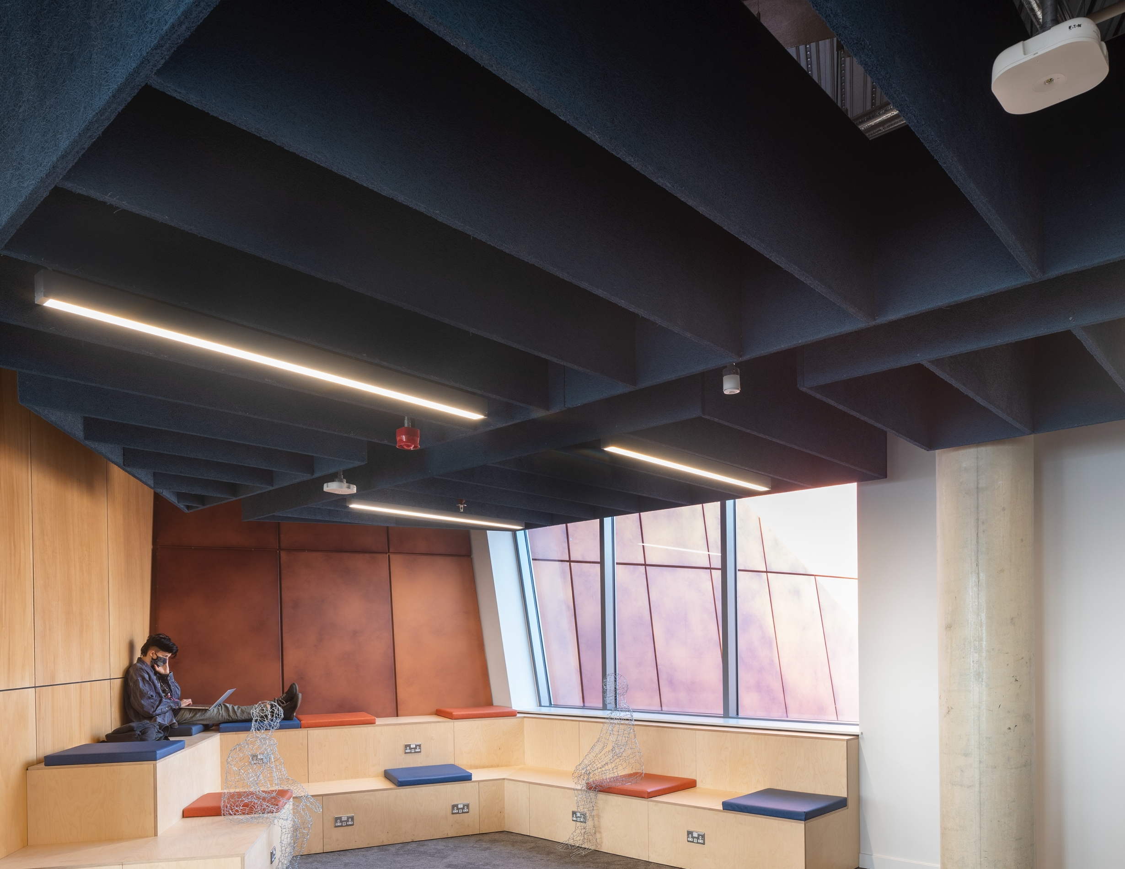
James McCune Smith Building, Glasgow University
Great Britain
Mineral, Wood Wool
EDUCATIE
Create spaces to inspire
© Alan McAteer

Slide 21
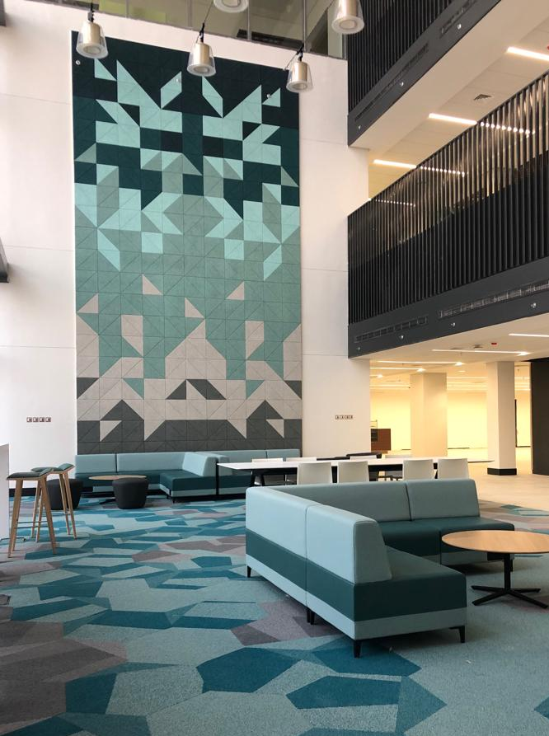


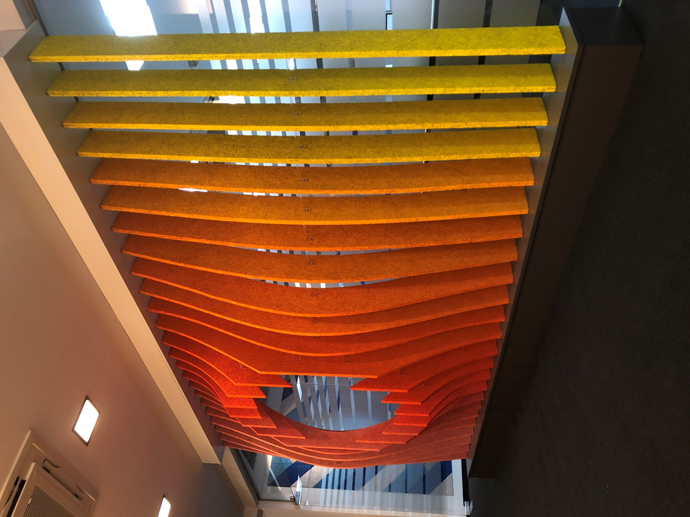
TIMP LIBER & OSPITALITATE
Wood Wool

Slide 22
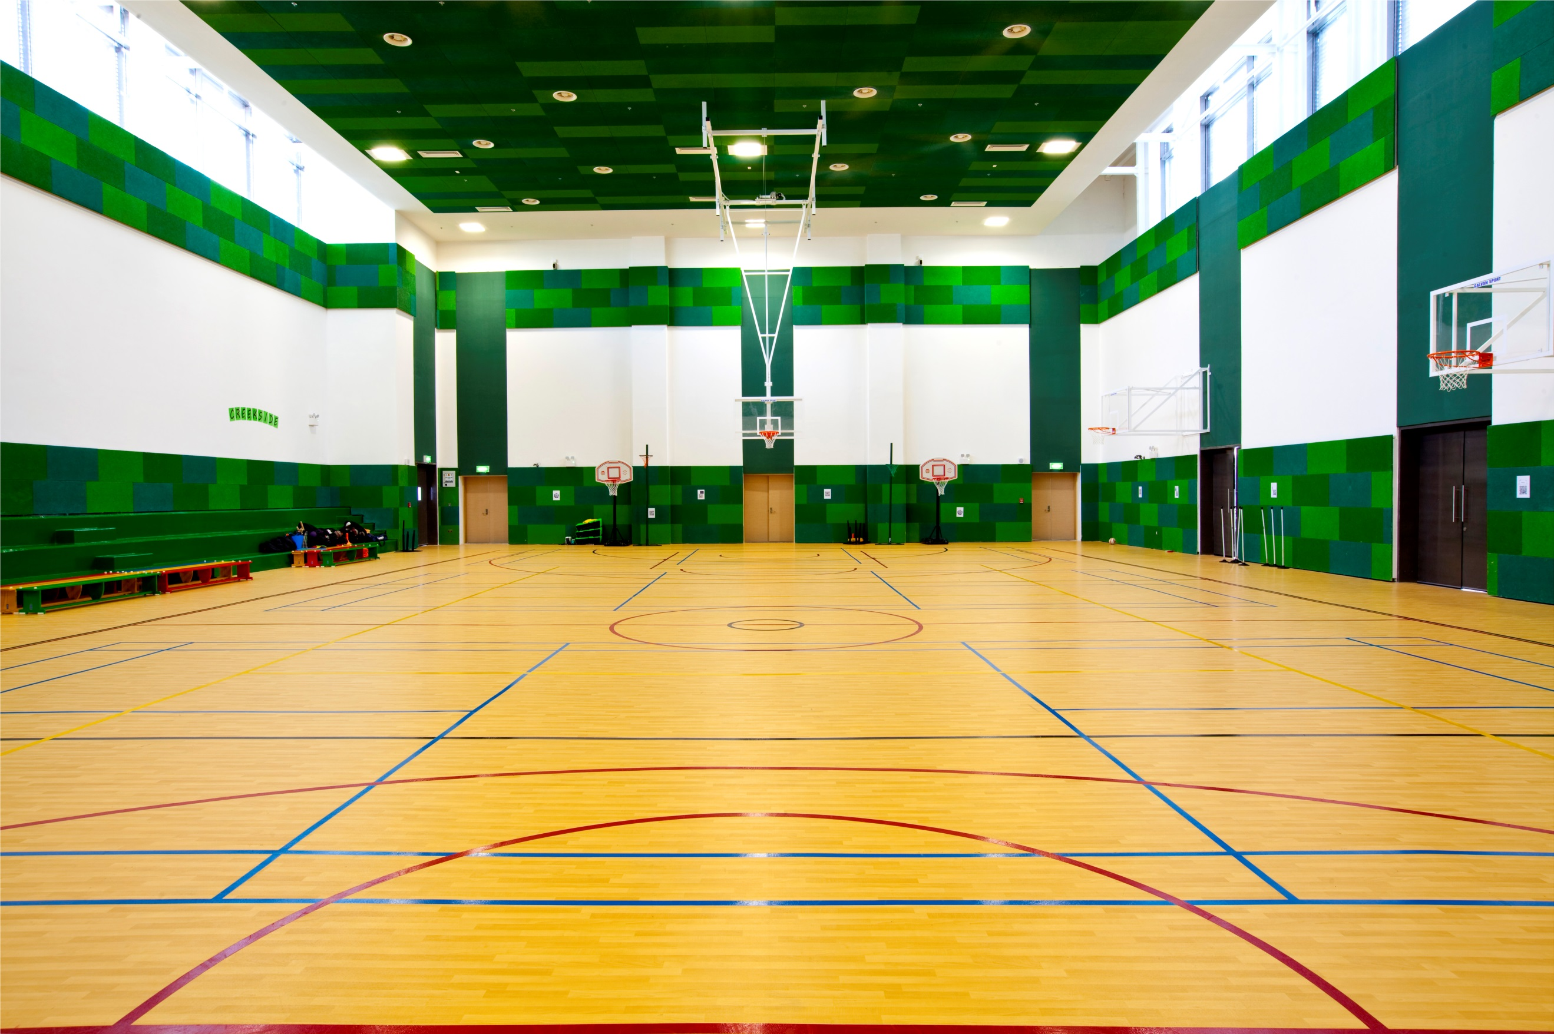
EDUCATIE
Create spaces to inspire
Wood Wool

Slide 23
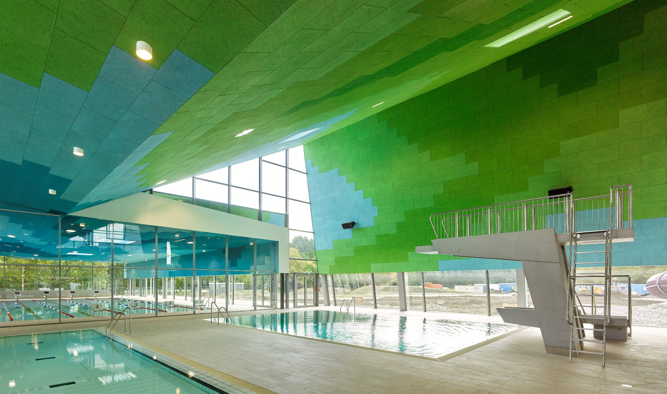
Wasserwelt
Langenhagen
Germania
WOOD WOOL
TIMP LIBER & OSPITALITATE

Slide 24
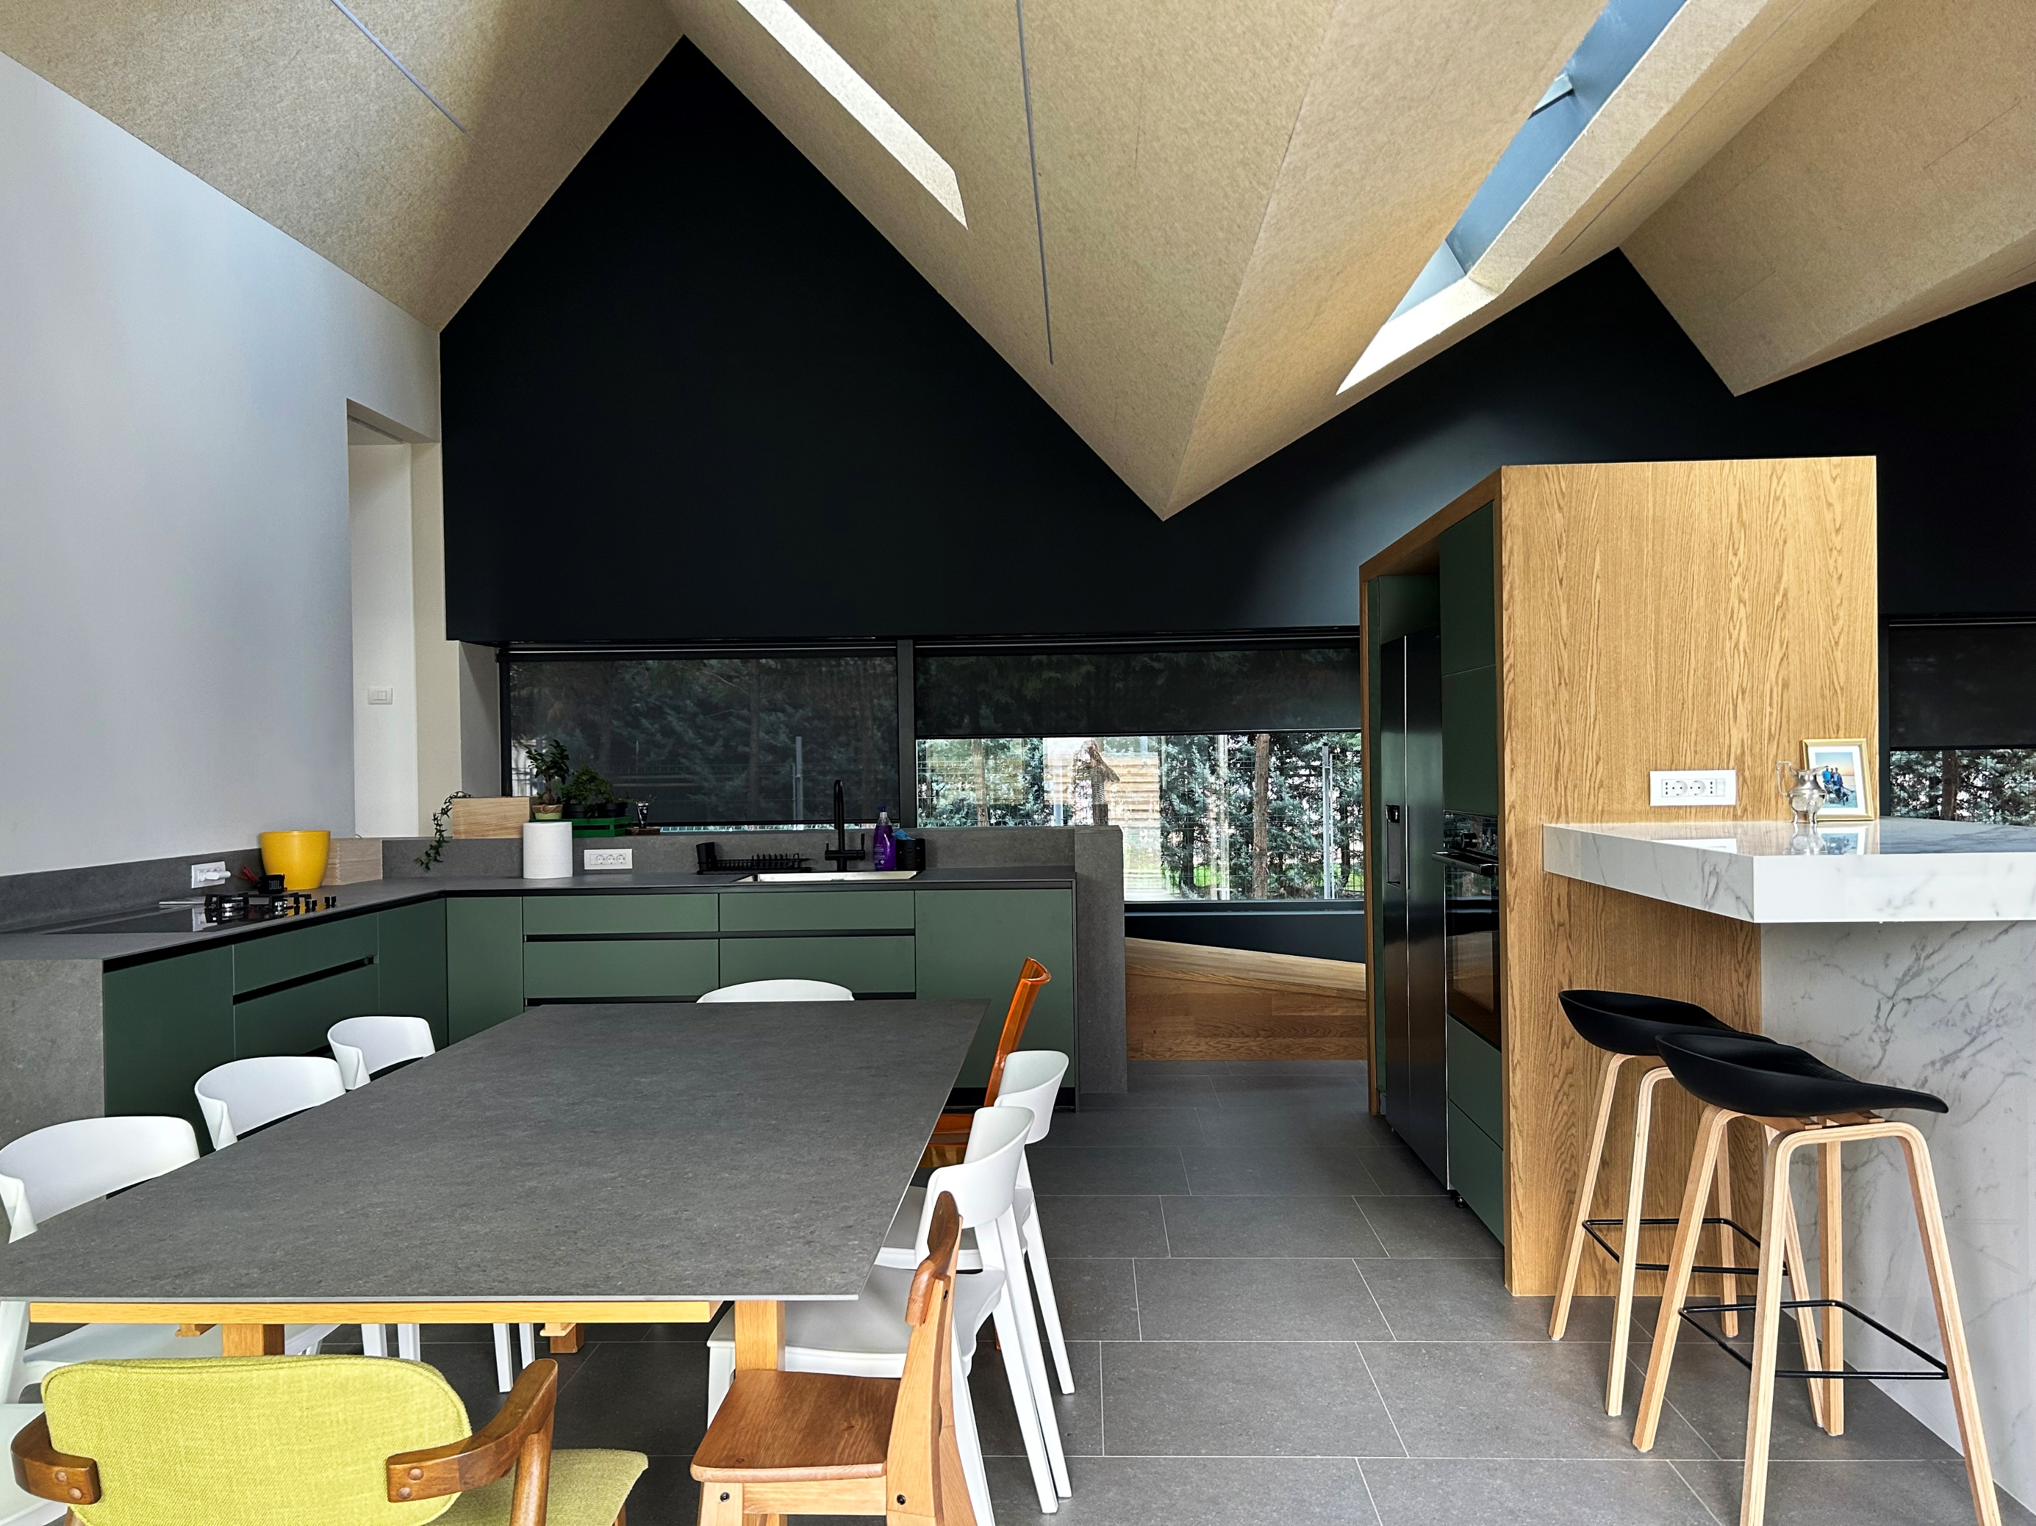




Vilă particulară
România
© Arh. Adela Antoniu
REZIDENTIAL
WOOD WOOL
Comfortable homes

Slide 25

Knauf AMF – IMPRESSIONS
Vilă particulară
Germania
WOOD WOOL
REZIDENTIAL
Comfortable homes

Slide 26

SOLUTII PLAFOANE
LEMN
Cald si natural
Nu este de mirare că designerii au fost intotdeauna inspirați de frumusețea naturală a lemnului.
Elegant in fiecare detaliu texturat, are o caldura si o bogăție pe care puține alte materiale o pot egala.
Cu atât de multe culori distinctive și furnir din care să alegeți, gama noastră de plăci de tavan din lemn vă va ajuta să dați viață ideilor mari și să vă confere creațiilor un sentiment unic de stil.
© James Stephenson

Slide 27



The Green
Planet
Dubai
Metal & Wood
TIMP LIBER & OSPITALITATE
© Daniel Cheong

Slide 28

SISTEME
DE SUSPENDARE
Calitate superioara si flexibilitate
Nu facem niciodată compromisuri cu privire la calitatea materialelor și precizia de fabricație a soluțiilor noastre de sistem.
Designul eficient al produsului garantează stabilitate, siguranță și flexibilitate de instalare. Tavanele noastre multimateriale și sistemele de suspendare au fost create pentru a oferi cele mai înalte standarde de performanță.
Soluțiile brevetate și o gamă largă de produse asigură compatibilitatea sistemelor, certificare, consecventă și flexibilitate.
© Bartosz Makowski

Slide 29



PLÜ Restaurant. Grand Casino Baden
Switzerland
EleganzaTM
© Atelier für Fotografie René Rötheli
ELEGANZA™ Seamless Acoustics oferă un sistem nou inovator, cu o soluție 100% a unui finisaj continuu fără rosturi,
cu un aspect vizual elegant, fin texturat, care este durabil și rămâne mai alb și mai strălucitor pentru mai mult timp.
ELEGANZA™ Seamless Acoustics: control acustic remarcabil și un finisaj perefct • Absorbție excelentă a sunetului (0,95 αw) oferă clasă A performanță de absorbție acustică, astfel încât să obțineți tot ce poate fi mai bun legat de ambele cerințe.

Slide 30


Mall of the
Netherlands,
Randstad
Netherlands
RETAIL
Shaping the retail experience
EleganzaTM
© Miljenko Hegedić

Slide 31

ACUSTICA
Absortia sunetului pana la 1.00 α_{w}
Atenuarea sunetului D_{n,f,w} pana la 43 dB
NRC (Coeficient de reducere a zgomotului) pana la 1.00
PROTECTIE LA FOC
Protectie rezistenta la foc pana la 120 minute
Clasa de rezistenta la foc REI30 – REI120
A2-s1,d0 pentru tavane din fibra minerala
A1 pentru tavane din vata minerala
A2-s1,d0 sau B-s1,d0 pentru tavane din fibra de lemn
Pana la A1 pentru tavane metalice
A2-s1,d0 pentru tavane mesh
SANATATE & IGIENA
Solutii care oferta proprietati igienice si fungistatice
Certificare camera curate Mineral & Metal
ISO 3, 4, 5 solutii conform cu EN ISO 14644-1
Rezistenta la umiditate pana la 100% RH
© Knauf Ceiling Solutions

Slide 32

MATERIAL & DESIGN
Cu o gamă atât de unică și nemărginită de soluții multimateriale pentru tavan și pereți, nu există limite pentru ceea ce puteți realiza.
Multi-materiale baffles, insule si panouri de perete absorbante
Solutii tavane minerale in module variate, margini si suprafete design
Tavane sustenabile din fibra de lemn si pereti in diverse culori si forme creative
Solutii durabile de tavane si pereti din metal si mesh pentru performante de design
Solutii de tavan din lemn in culori si furnir distinctive
© Miljenko Hegedić

Slide 33

knaufceilingsolutions.com

